Slide 2
水景工程
园路工程
建筑小品工程
假山工程
给排水工程
栽植工程
4
5
土方工程
3
景观照明工程
6
2
7
1
8

Slide 3
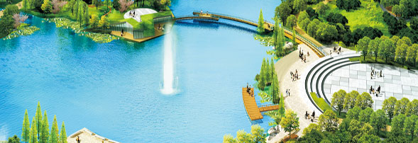
水景工程是与水体造园相关的所有工程的总称。水是园林中一个永恒的主题。在园林造景中，水体是不可缺少的。水是环境空间艺术创作的一个要素，利用水的流动、多变、渗透、聚散、蒸发等特性，可构成多种园林景观，艺术地再现自然，形成特殊的魅力。
按其形式不同，园林水体可分为自然水体、规则水体和混合式水体三种。
按其功能不同，园林水体可分为观赏性水体和开展水上活动的水体两种。
按水流的状态不同，园林水体可分为静态水体和动态水体两种。

Slide 4
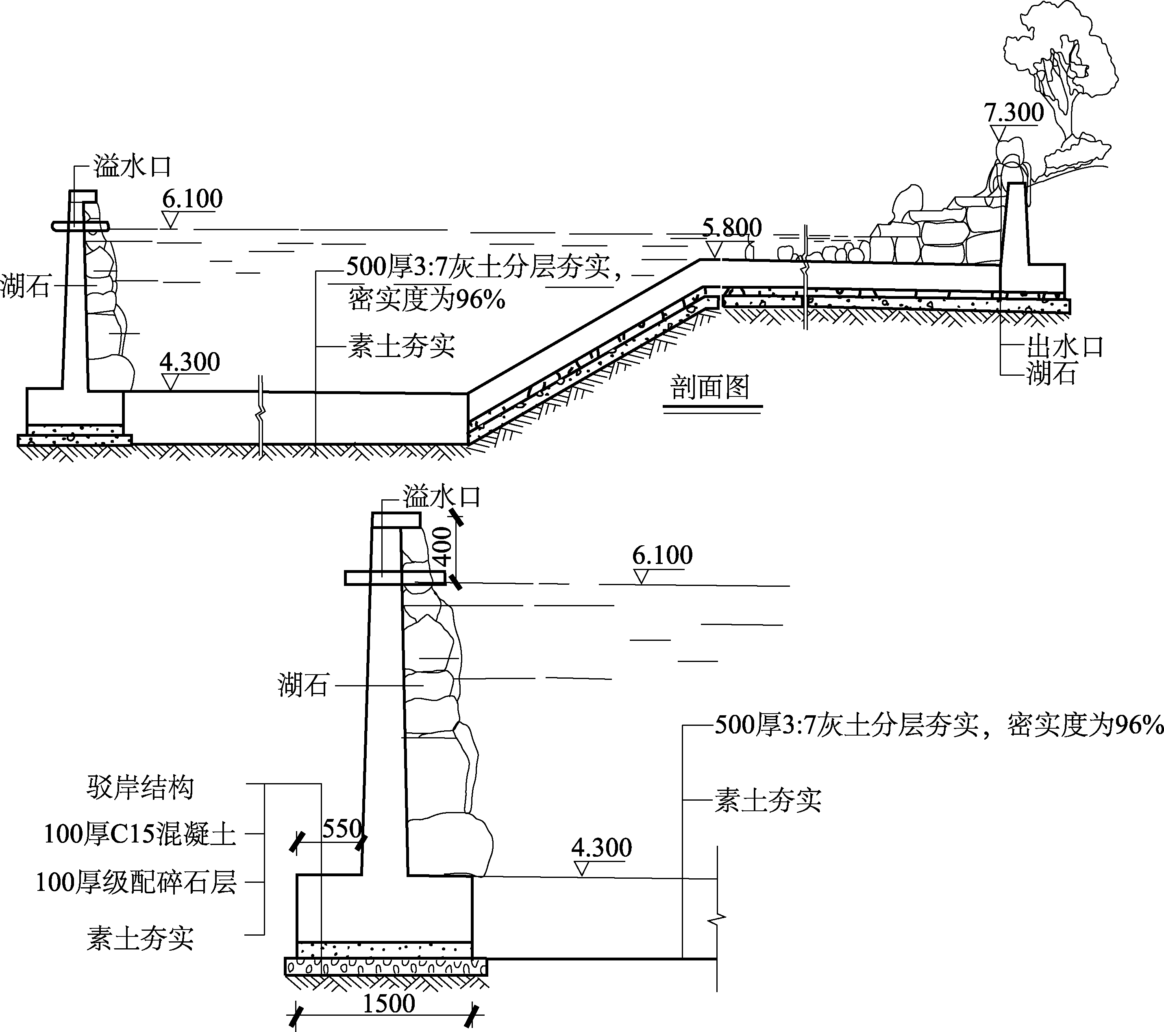
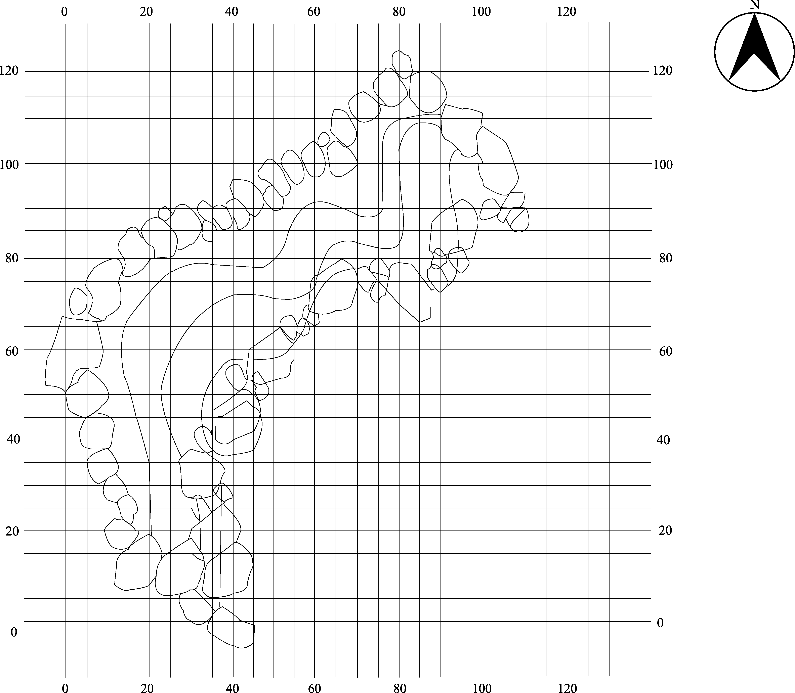
【任务设置】
某景区为满足景观需要，拟建一处人工湖，如图4-1和图4-2所示为人工湖的平面放样图、剖面图及局部详图，试根据图纸完成施工。
图4-2 某人工湖施工剖面图及局部详图
图4-1 某人工湖施工平面放样图

Slide 5
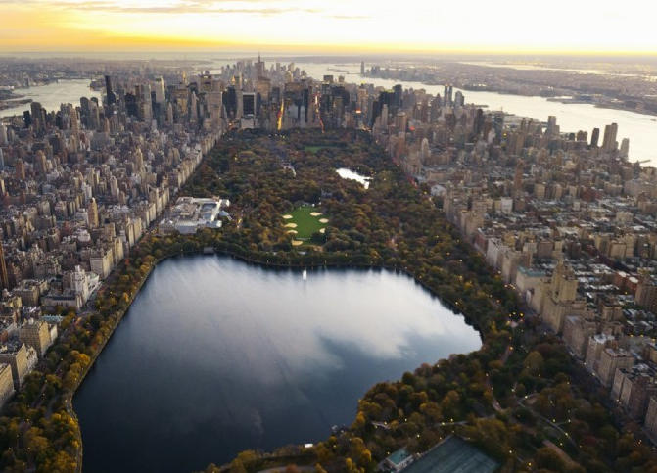
【相关知识】
湖的特点是水面宽阔而平静，具有平远开朗之感。此外，湖往往有一定的水深以利于水产养殖。湖岸线一般自然流畅，可以是人工驳岸或自然式护坡，也可以结合其他景观建设。同时，根据造景需要，还常在湖中利用人工堆土形成小岛，用来划分水域空间，使水景层次更为丰富。
湖有天然湖和人工湖之分。天然湖是自然的水域景观，如著名的南京玄武湖、杭州西湖、扬州瘦西湖、武汉东湖、广东星湖等。人工湖是人工依地势就地挖掘而成的水域，沿岸因境设景，自然天成，如深圳仙湖和苏州金鸡湖等。本章仅介绍人工湖的工程施工。
中央公园

Slide 6
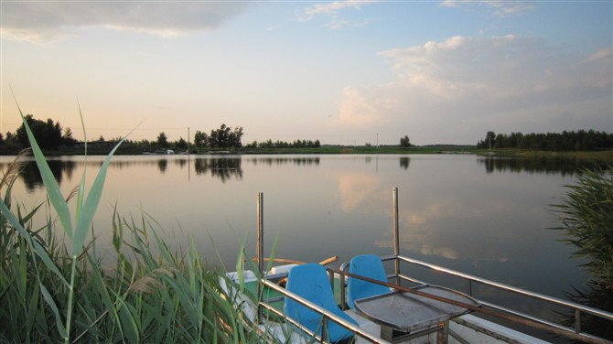
【相关知识】
一、人工湖的分类
（一）按结构分类
按结构不同，人工湖可分为简易湖、硬质驳岸湖和混凝土湖。
简易湖是指由人工挖掘的，湖底、湖壁只经过简单夯实加固的自然式湖体。这种湖一般建设在地下水位较低之处，如图4-3所示。
这种简易湖虽施工简便，冻胀对它的破坏较小，但湖壁不够坚固，经波浪的反复冲刷易发生局部坍塌；湖底虽做夯实处理但仍会有少量水渗漏，所以要经常补水。
图4-3 简易湖

Slide 7
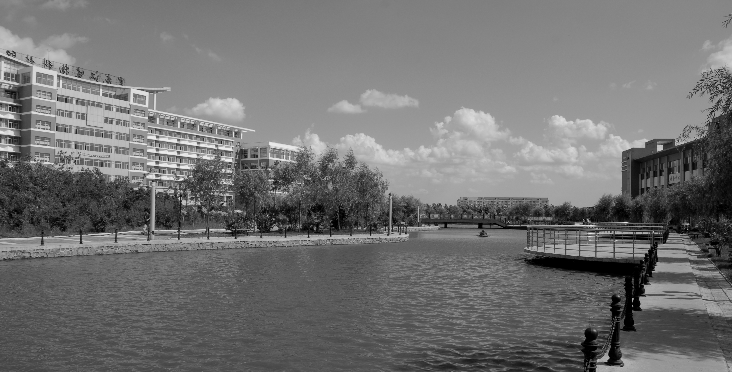
【相关知识】
一、人工湖的分类
（一）按结构分类
按结构不同，人工湖可分为简易湖、硬质驳岸湖和混凝土湖。
驳岸是指在园林水体边缘与陆地交界处，为稳定岸壁，保护湖岸不被冲刷或水淹所设置的构筑物。硬质驳岸湖是指驳岸由石材砌筑而成的湖，如图4-4所示。中国古典园林中的湖泊多为石砌驳岸湖。
除此以外，还有混凝土湖。它是指人工湖的湖底和湖壁均由水泥浇筑，这种湖一般较小，多以规则形式出现。
图4-4 黑龙江生物科技职业学院的硬质驳岸湖（明月湖）

Slide 8
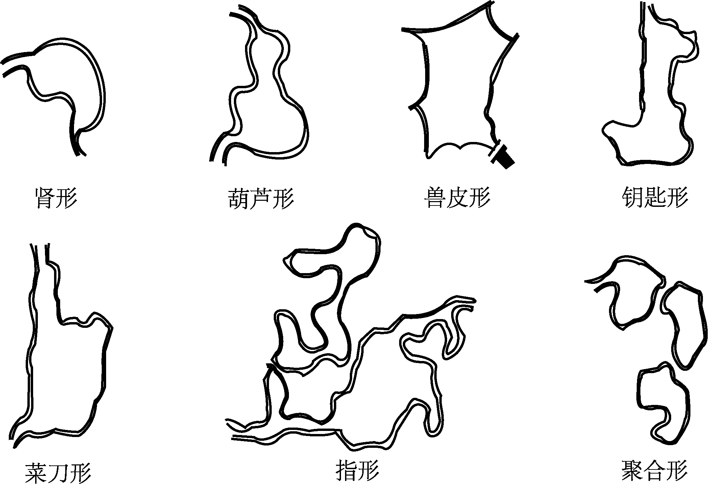
【相关知识】
一、人工湖的分类
（二）按人工湖平面形状分类
在园林造景中建造人工湖，最重要的是做好水体平面形状的设计，人工湖的平面形状直接影响水景形象表现及其景观效果。根据曲线岸边的不同围合情况，人工湖可设计为多种形状，如肾形、葫芦形、兽皮形、钥匙形、菜刀形、指形、聚合形等，如图4-5所示。
设计这类水体形状时应注意：水面形状应大致与所在地块的形状保持一致，仅在具体的岸线处给予曲折变化；设计成的水面要尽量减少对称、整齐的因素。
图4-5 自然式人工湖平面形状示例

Slide 9
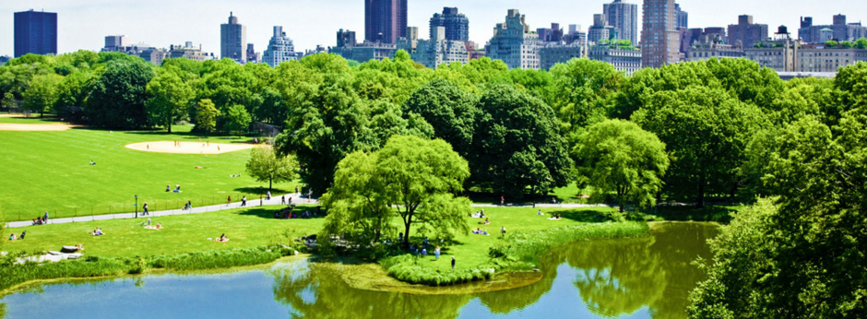
【相关知识】
二、人工湖的布置要点
根据园林的现有水体或利用低地挖土成湖时，应充分体现湖的水光特色，其具体布置要点如下。
① 注意湖岸线的水滨设计及“线形艺术”，以自然曲线为主，讲究自然流畅，开合相映。
② 注意湖体水位设计，选择合适的排水设施，如水闸、溢流孔（槽）、排水孔等，最好能有一定的汇水面，或人工创造汇水面，通过自然降水（雨、雪）的汇入补充湖水。
③ 注意人工湖的地基情况，应选择土质细密、厚实的土壤，不宜选择黏土或渗透性大的土。如果人工湖地基的渗透性较大，则必须采取工程措施设置防漏层。

Slide 10
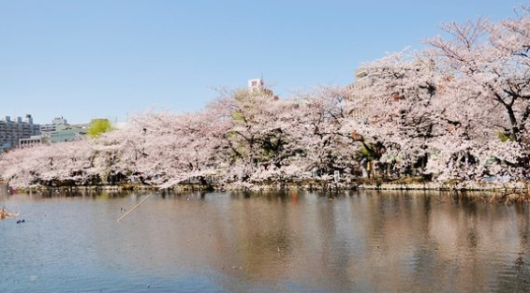
【相关知识】
三、湖的工程设计
（一）水源选择
湖水的来源有以下几种：
① 蓄积天然降水（雨水或雪水）；
② 引天然河湖水；
③ 池塘本身的底部有泉；
④ 打井取水；
⑤ 引入城市用水。
（二）人工湖基址对土壤的要求
① 黏土、砂质黏土、壤土以及土质细密、土层深厚或渗透力小的黏土夹层是最适合挖湖的土壤类型。
② 以砾石为主、黏土夹层结构密实的地段，也适宜挖湖。
③ 砂土、卵石等容易漏水，应尽量避免在其上挖湖。如一定要在其上挖湖时，要探明下面透水层的位置深浅，采用相应的截水墙或人工铺垫隔水层等工程防渗措施来处理。
④ 基土为淤泥或草煤层等松软层时，须全部挖出。
⑤ 湖岸立基的土壤必须坚实。黏土虽透水性小，但在湖水到达低水位时，容易开裂，湿时又会形成松软的土层、泥浆，故单纯黏土不能作为湖的驳岸。

Slide 11
【相关知识】
三、湖的工程设计
（三）水量损失的估算和测定
水量损失主要是由于风吹、蒸发、溢流、排污和渗漏等原因造成的，一般按循环水流量或水池容积的百分数计算，如表4-1所示；对于园林水体，可参考表4-2所列进行估算。
表4-1 水体水量损失
水景形式 | 风吹损失占循环水流量的百分比（%） | 蒸发损失占循环水流量的百分比（%） | 溢流、排污损失以每天排污量占水池容积的百分比（%）
喷泉 水膜、水塔、孔流 瀑布、水幕、跌水、静池 | 0.5～1.5 1.5～3.5 0.3～1.2 | 0.4～0.6 0.6～0.8 0.2 | 3～5 3～5 2～4
表4-2 水体渗透损失
渗漏损失 | 全年水量损失（占水体体积的百分比）
良好 | 5%～10%
中等 | 10%～20%
不好 | 20%～40%

Slide 12
【相关知识】
四、驳岸
（一）驳岸的结构形式
驳岸实际上是一面临水的挡土墙，园林中使用的驳岸形式主要以重力式结构为主，它主要依靠墙身自重来保证岸壁稳定、抵抗墙背土压力。按墙身结构不同，重力式驳岸可分为整体式、方块式和扶壁式；按所用材料不同，重力式驳岸可分为浆砌块石、混凝土及钢筋混凝土结构等。
园林驳岸的构造及名称如下。
压顶：驳岸的顶端结构，一般向水面有所悬挑。
墙身：驳岸主体，常用材料为混凝土、毛石、砖等，临时性驳岸还可用木板、毛竹板等材料。
基础：驳岸的底层结构，作为承重部分，其高度常为400 mm，宽度在高度的0.6～0.8倍范围内。
垫层：基础的下层，常用矿渣、碎石、碎砖等整平地坪，以保证基础与土层均匀接触。
基础桩：用于增加驳岸的稳定性，是防止驳岸滑移或倒塌的有效措施，同时也兼起加强土基承载能力的作用。基础桩可分为木桩和灰土桩等。
沉降缝：当墙高不等、墙后土压力不同或地基沉降不均匀时，必须考虑设置沉降缝。
伸缩缝：为避免热胀冷缩引起墙体破裂，应当设置伸缩缝，一般10～25 m设置一道，宽度为10～20 mm，有时也兼做沉降缝用。
由于园林中驳岸的高度一般不超过2.5 m，因此，可以根据经验数据来确定各部分的构造尺寸，而省去繁杂的结构计算。

Slide 13
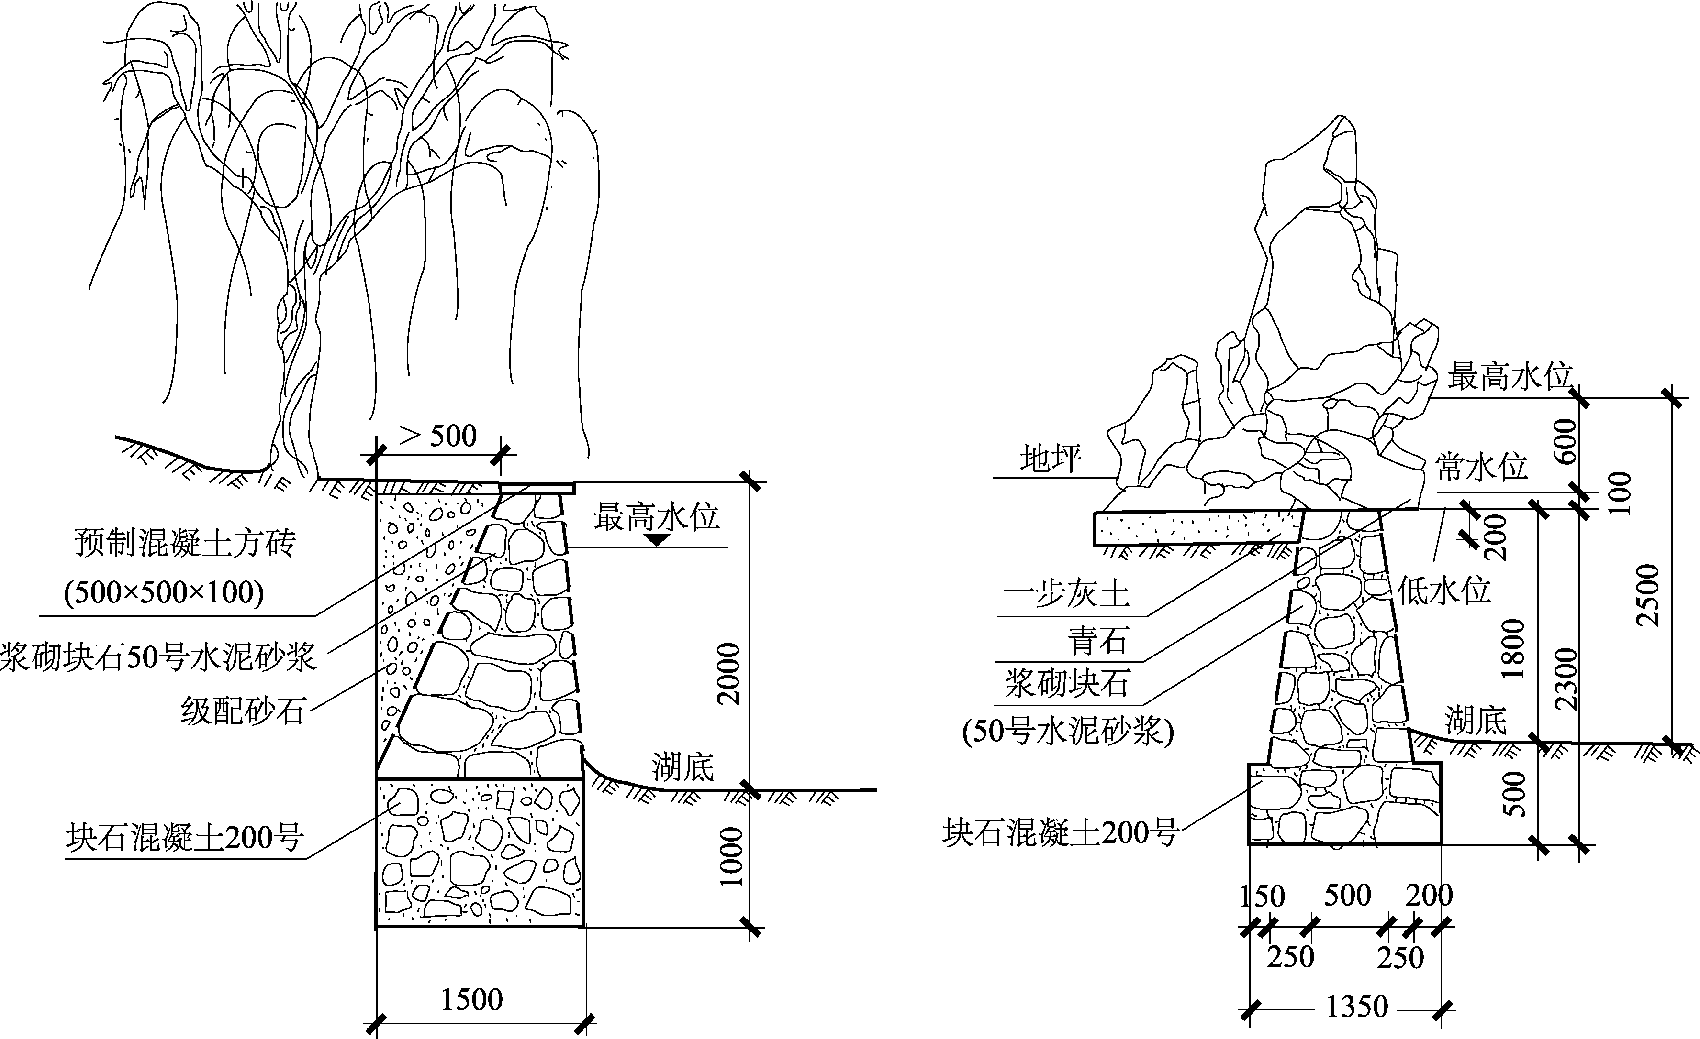
【相关知识】
四、驳岸
（二）常见园林驳岸
园林驳岸应根据不同的园林环境和驳岸自身的特点来确定具体的类型。下面介绍两种常见的园林驳岸。
1．砌石驳岸
砌石驳岸是园林工程中最为主要的护岸形式，如图4-6所示。设计时调整墙体的材料和压顶形式可得到诸多变化，如条石驳岸、假山石驳岸、虎皮石驳岸、浆砌块石和干砌块石驳岸等。
图4-6 北京动物园驳岸横断面图

Slide 14
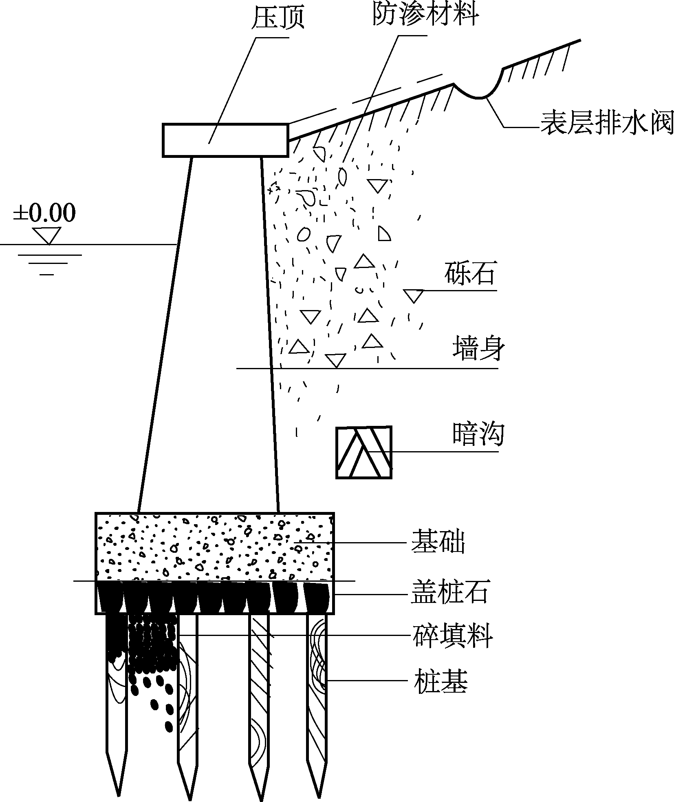
【相关知识】
四、驳岸
2．桩基驳岸
桩基是常用的一种水工地基处理手法。基础桩的主要作用是增强驳岸的稳定性，防止驳岸滑移或倒塌，同时可加强土基的承载力。桩基驳岸的特点是：基岩或坚实土层位于松土层下，桩尖打下去，通过桩尖将上部荷载传给下面的基岩或坚实土层；若桩打不到基岩，则可利用摩擦，借木桩表面与泥土间的摩擦力将荷载传到周围的土层中，以达到控制沉陷的目的，如图4-7所示。
图4-7 桩基驳岸

Slide 15
【相关知识】
四、驳岸
（三）驳岸平面位置和岸顶高程的确定
与城市河湖接壤的驳岸，应按照城市规划河道系统规定的平面位置建造。园林内部驳岸则应根据设计图纸确定平面位置。设计图上应该用常水位线显示水面位置。岸顶宽度一般为30～50 cm。如驳岸有所倾斜，则岸顶宽度应根据倾斜度和岸顶高程向外推求。
岸顶高程应比最高水位高出一段距离，一般高出25 cm至1 m。一般情况下，驳岸应贴近水面。在水面积大、地下水位高、岸边地形平坦的情况下，对于人流稀少的地带，可以考虑岸边短时间被洪水淹没，以降低大面积垫土或增高驳岸的造价。
（四）破坏驳岸的主要因素
驳岸可以分成湖底以下基础部分、常水位以下部分、常水位与最高水位之间的部分和不淹没的部分，不同部分受破坏的因素不同。
驳岸湖底以下基础部分的破坏因素如下。
① 由于池底地基强度和岸顶荷载不相适应而造成的不均匀沉陷，使驳岸出现纵向裂缝，甚至局部塌陷。
② 在寒冷地区水深不大的情况下，可能由于冻胀而引起基础变形。
③ 木桩桩基会因受腐蚀或一些水底动物的破坏而朽烂。
④ 在地下水位很高的地区会产生浮托力，影响基础的稳定。

Slide 16
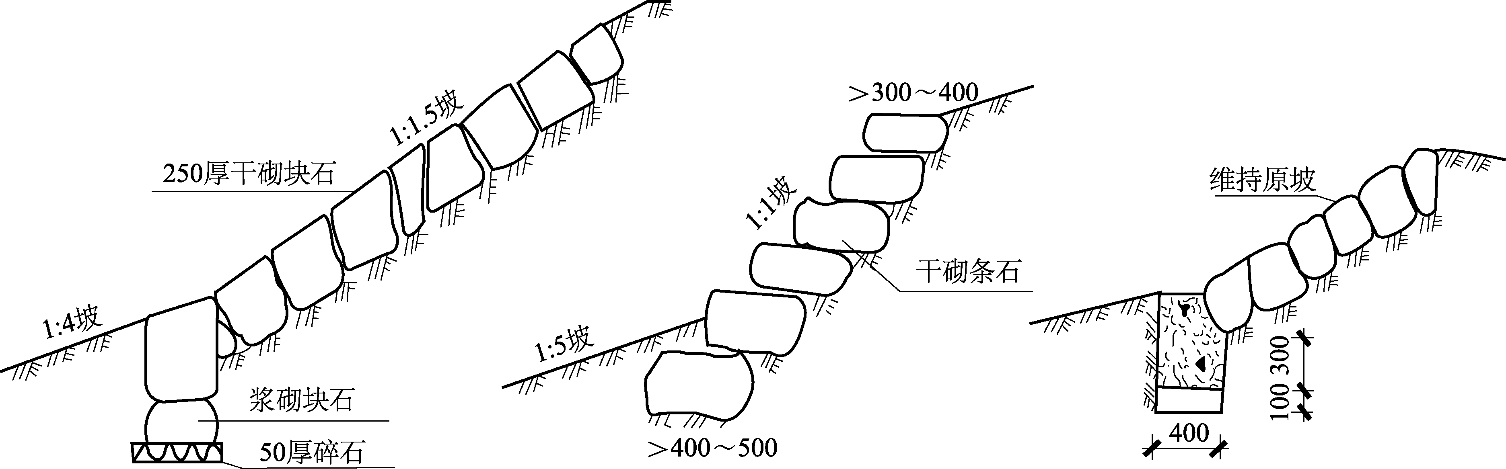
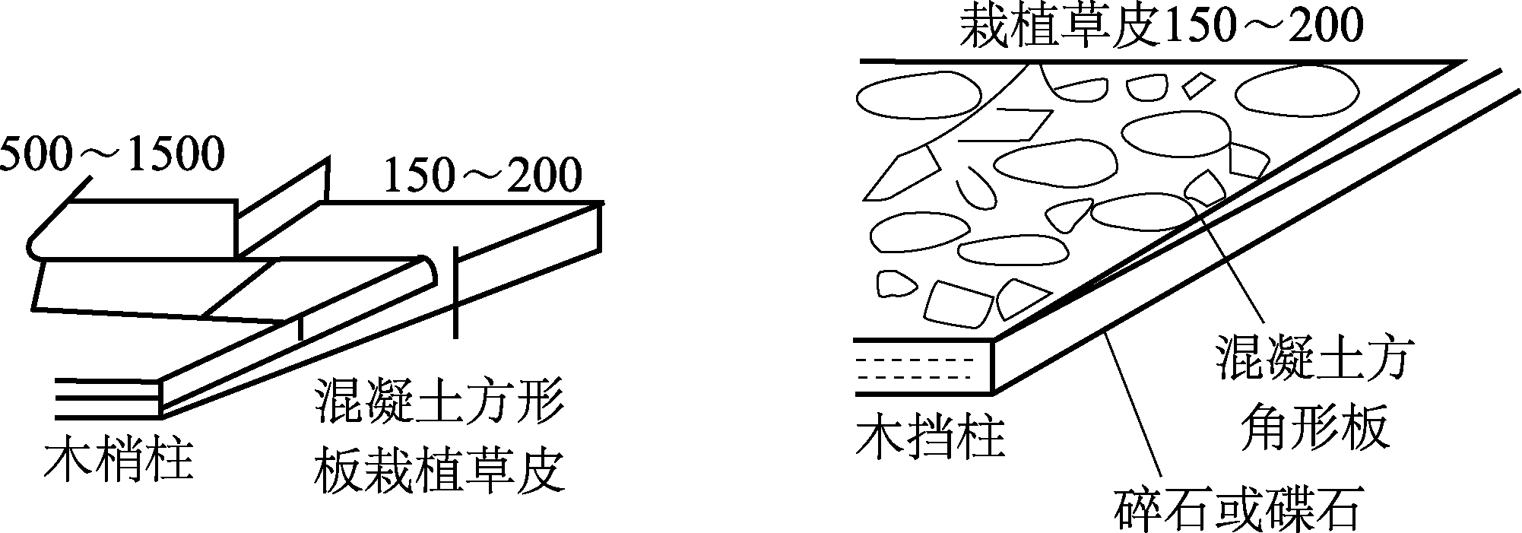
【相关知识】
五、护坡
（b）草皮护坡
（a）铺石护坡
图4-8 护坡
在园林中，自然山地的陡坡、土假山的边坡、园路的边坡和湖池岸边的陡坡等，有时为了顺其自然不做驳岸，而是改用斜坡伸向水中，这就要求能就地取材，采用各种材料做成护坡。护坡主要用于防止滑坡，减少水和风浪的冲刷，以保证岸坡的稳定。护坡的类型如图4-8所示。

Slide 17
【任务实施】
一、施工前的准备工作
在施工前要做好详细的现场勘察，对施工范围内地上及地下的障碍物进行确认和记录，并确认处理方法。对现场的土质情况进行勘察，若池底需做简易防水施工，需检验基址土质的渗水情况和地下水位的高低情况，以验证图纸中的池底结构是否合理，结合实际情况制订施工计划。
图纸准备
考察基址渗漏状况
作好排水处理
考察现场
认真核对所有资料，仔细分析设计图纸，并按设计图纸确定土方量。
好的湖底全年水量损失占水体体积的5%～10%；一般的湖底全年水量损失占水体体积的10%～20%；较差的湖底全年水量损失占水体体积的20%～40%。
根据工程图纸针对施工项目的现场条件进行全面考察，包括经济、地理、地质、气候、等情况
湖体施工时排水尤为重要。通常，基址条件较好的湖底不作特殊处理，适当夯实即可。但渗漏性较严重的湖底必须采取工程手段，如采用灰土层湖底、塑料薄膜湖底或混凝土湖底等。

Slide 18
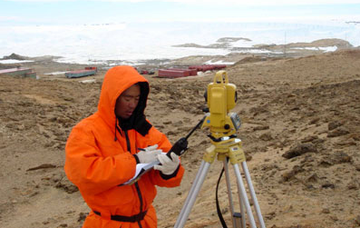
【任务实施】
二、基础放样及开槽
（一）基础放样
严格依据施工图纸要求进行放线，由于该人工水湖为自然式形状，所以放线时可根据图纸中所绘制的方格网进行放线。这种放线方法适用于不规则图形的放线。
水平放线时，利用经纬仪和钢尺，在施工场地内把施工图的方格网测设到实地，打桩时，先沿湖池外缘15～30 cm打一圈木桩，第一根桩为基准桩，其他桩皆以此为准。基准桩是湖体的池缘高度，打桩时要注意保护好。
然后，将图上湖泊驳岸线与方格网的各个交点位置准确地测设在现场的方格网上，并用平滑的石灰线连接各交点。桩打好后，预先准备好开挖方向及土方堆积方法。在撒石灰线的过程中，可根据自然曲线的要求进行简单调整，以达到自然、美观的效果。所放出的平滑曲线即为湖泊基础的施工范围。
竖向放线时，根据图纸要求，利用水准仪进行竖向放线，对测设好的标高点进行打桩，并在桩上做好标高的标记。

Slide 19
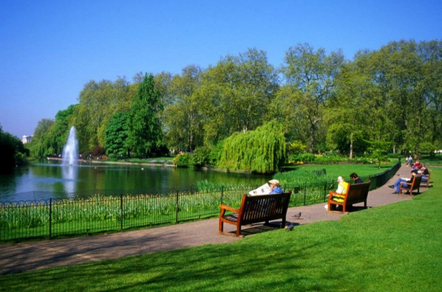
【任务实施】
二、基础放样及开槽
（二）开槽
本任务中的人工湖开槽可以采取人工开槽与机械开槽相结合的方法。在开槽的过程中，注意操作范围，应向外增加一定宽度的工作面，先由机械进行粗糙施工，以便快速完成绝大多数的土方挖掘任务；然后由人工对基槽内机械不便施工的位置进行挖掘，对自然式驳岸线进行细致地雕琢，并对较陡的边坡进行加固；最后对基槽底部进行平整。
在机械施工过程中注意桩点的保护，以便于后期施工。所挖出的表土可先堆放在基槽外围，以便施工结束后回填或用于种植植物。用机械将基槽夯实坚固密实后，利用水准仪对基槽进行标高校对（校对的精确度取决于所选择校对点的多少）。开槽过程中如有地下水渗出，应及时排除。

Slide 20
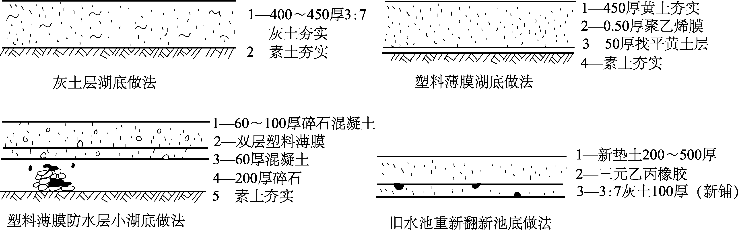
【任务实施】
三、湖底施工
湖底的做法应因地制宜。大面积的湖底适宜于灰土做法；较小的湖底可以用混凝土做法；湖底渗漏中等的情况适合铺塑料薄膜。如图4-10所示是几种常见的湖底施工方法。
图4-10 几种简易湖底的做法
四、驳岸施工
本任务中驳岸的做法如图4-2所示，为混凝土墙体加湖石装饰。
垫层施工
混凝土墙体施工
湖石安装施工

Slide 21
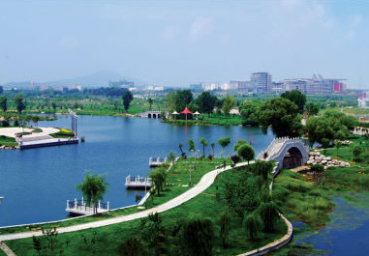
【任务实施】
五、收尾施工
当驳岸施工结束后，需要对驳岸墙体靠近陆地一侧的施工预留工作面进行回填，回填时可选择3∶7灰土，并分层进行夯实，确保土体不会发生渗透和坍塌现象；也可用级配砂石进行回填并夯实。完成给排水、溢水管线和设备的安装，并完成与人工湖相结合造景的植物和相关小品的施工。若湖内有水生植物，需在水中放置种植器皿或在湖底填入一定厚度的种植土。
六、试水
根据设计要求，对水池的给排水设备进行检验，查看其是否通畅，设备运转是否正常。检查人工湖的防水效果是否达到设计要求，有无渗水现象的发生。

Slide 22
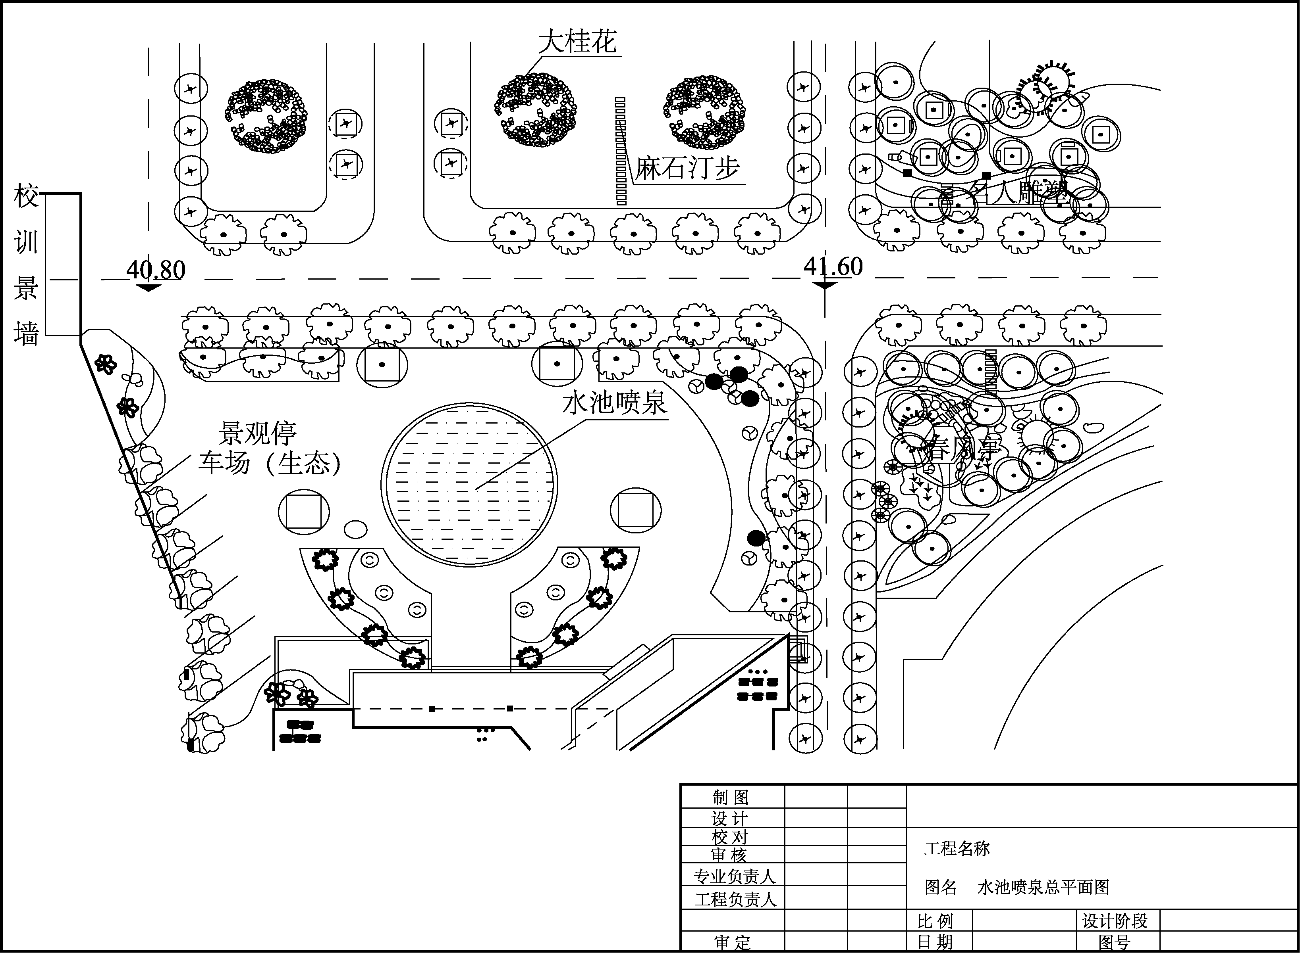
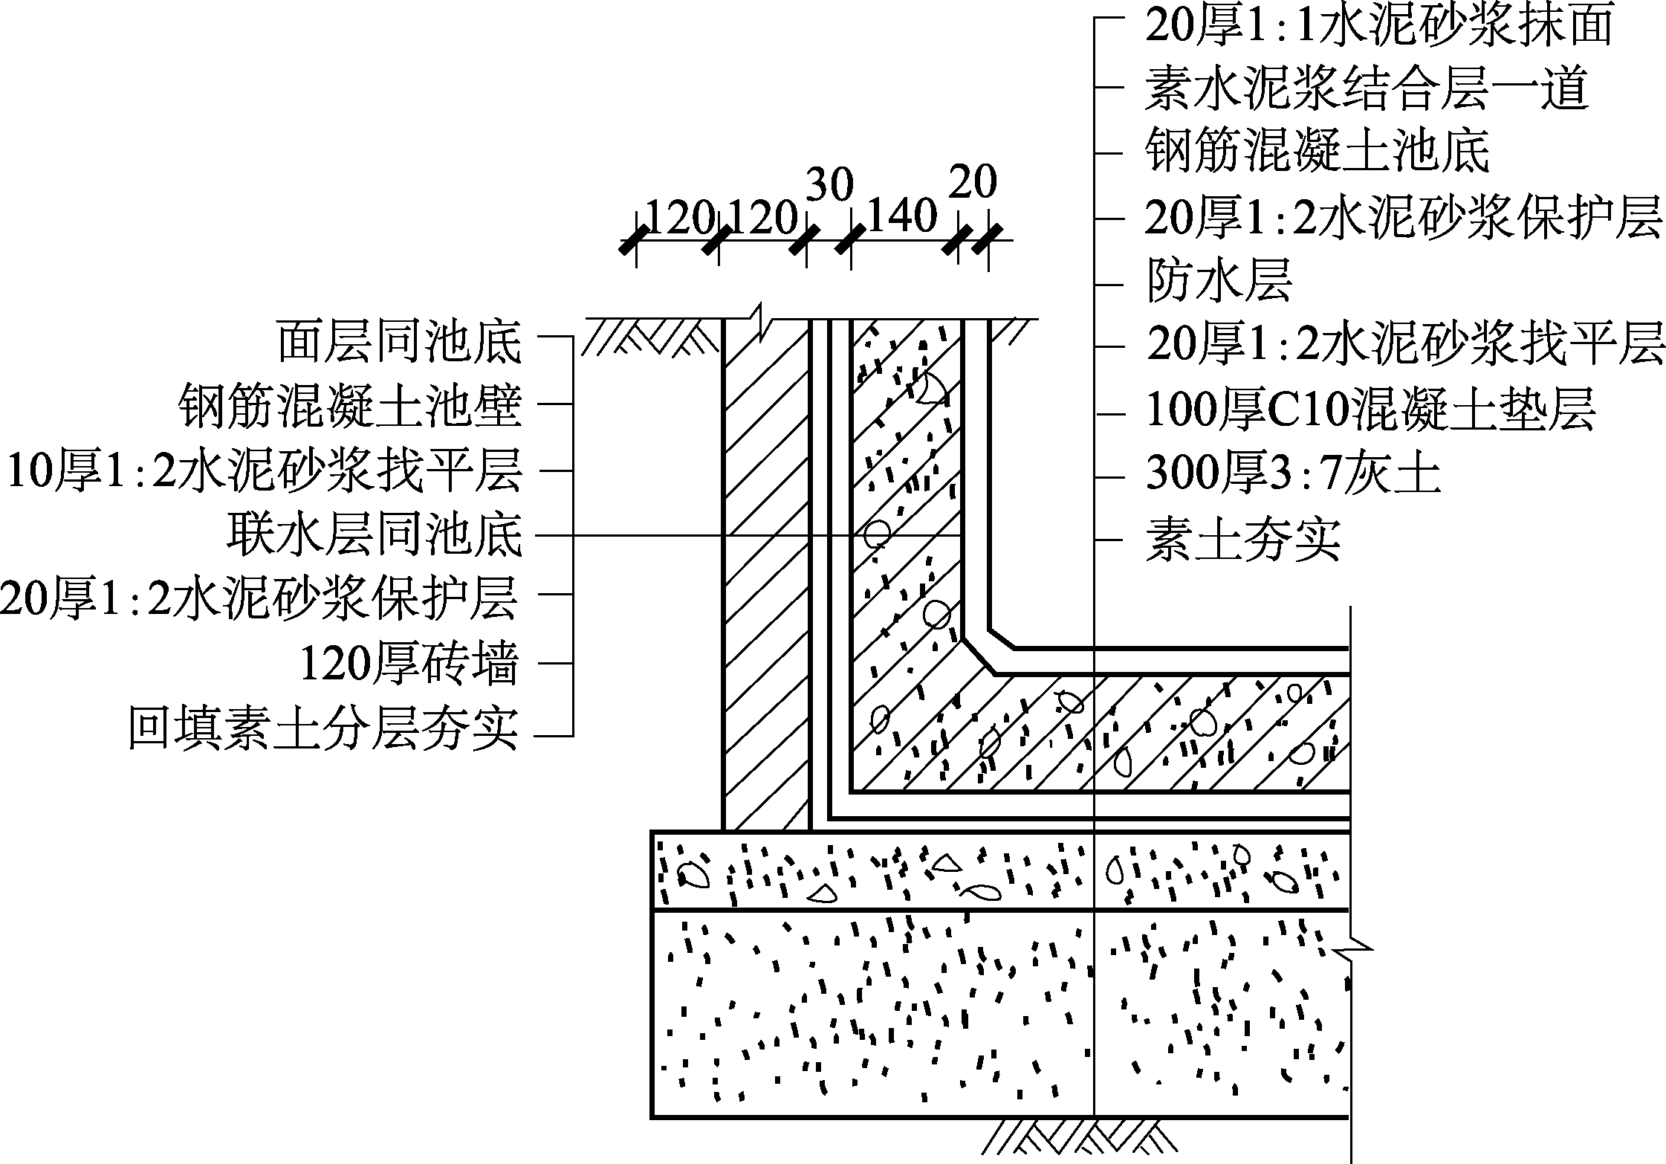
【任务设置】
如图4-13、4-14所示为某校教学楼前绿化总平面图及喷泉水池池底、池壁结构图，请按喷泉水池所在位置及工程要求完成施工。此项工程，应首先根据图纸要求进行水池的池底施工；其次完成池壁施工，施工时要注意防渗处理；然后做好压顶及装饰施工；最后通过试水检验工程质量。
图4-13 某校园教学楼前园林绿化总平面图
图4-14 喷泉水池结构

Slide 23
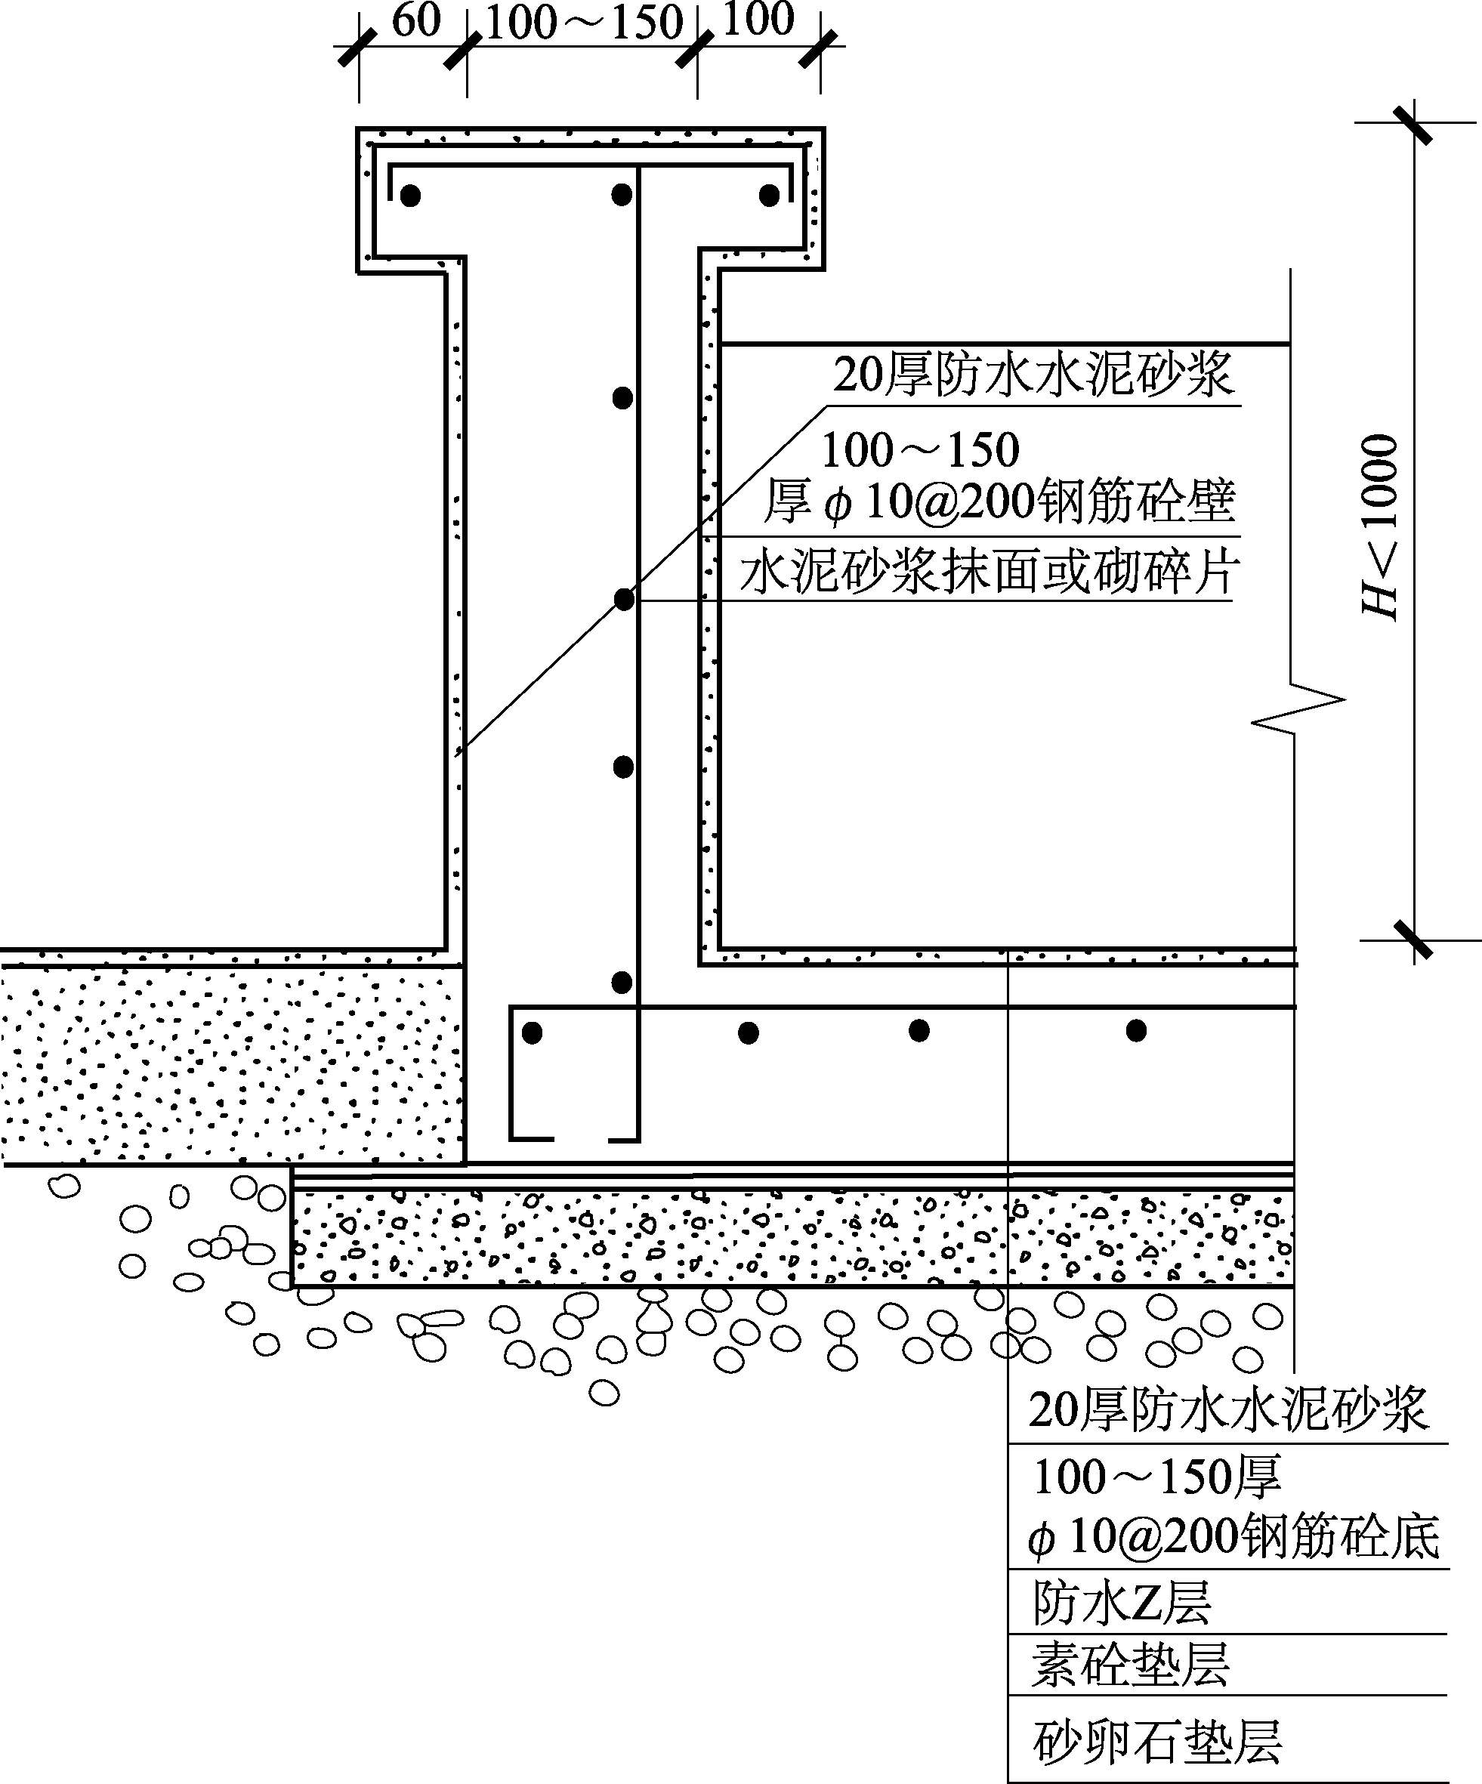
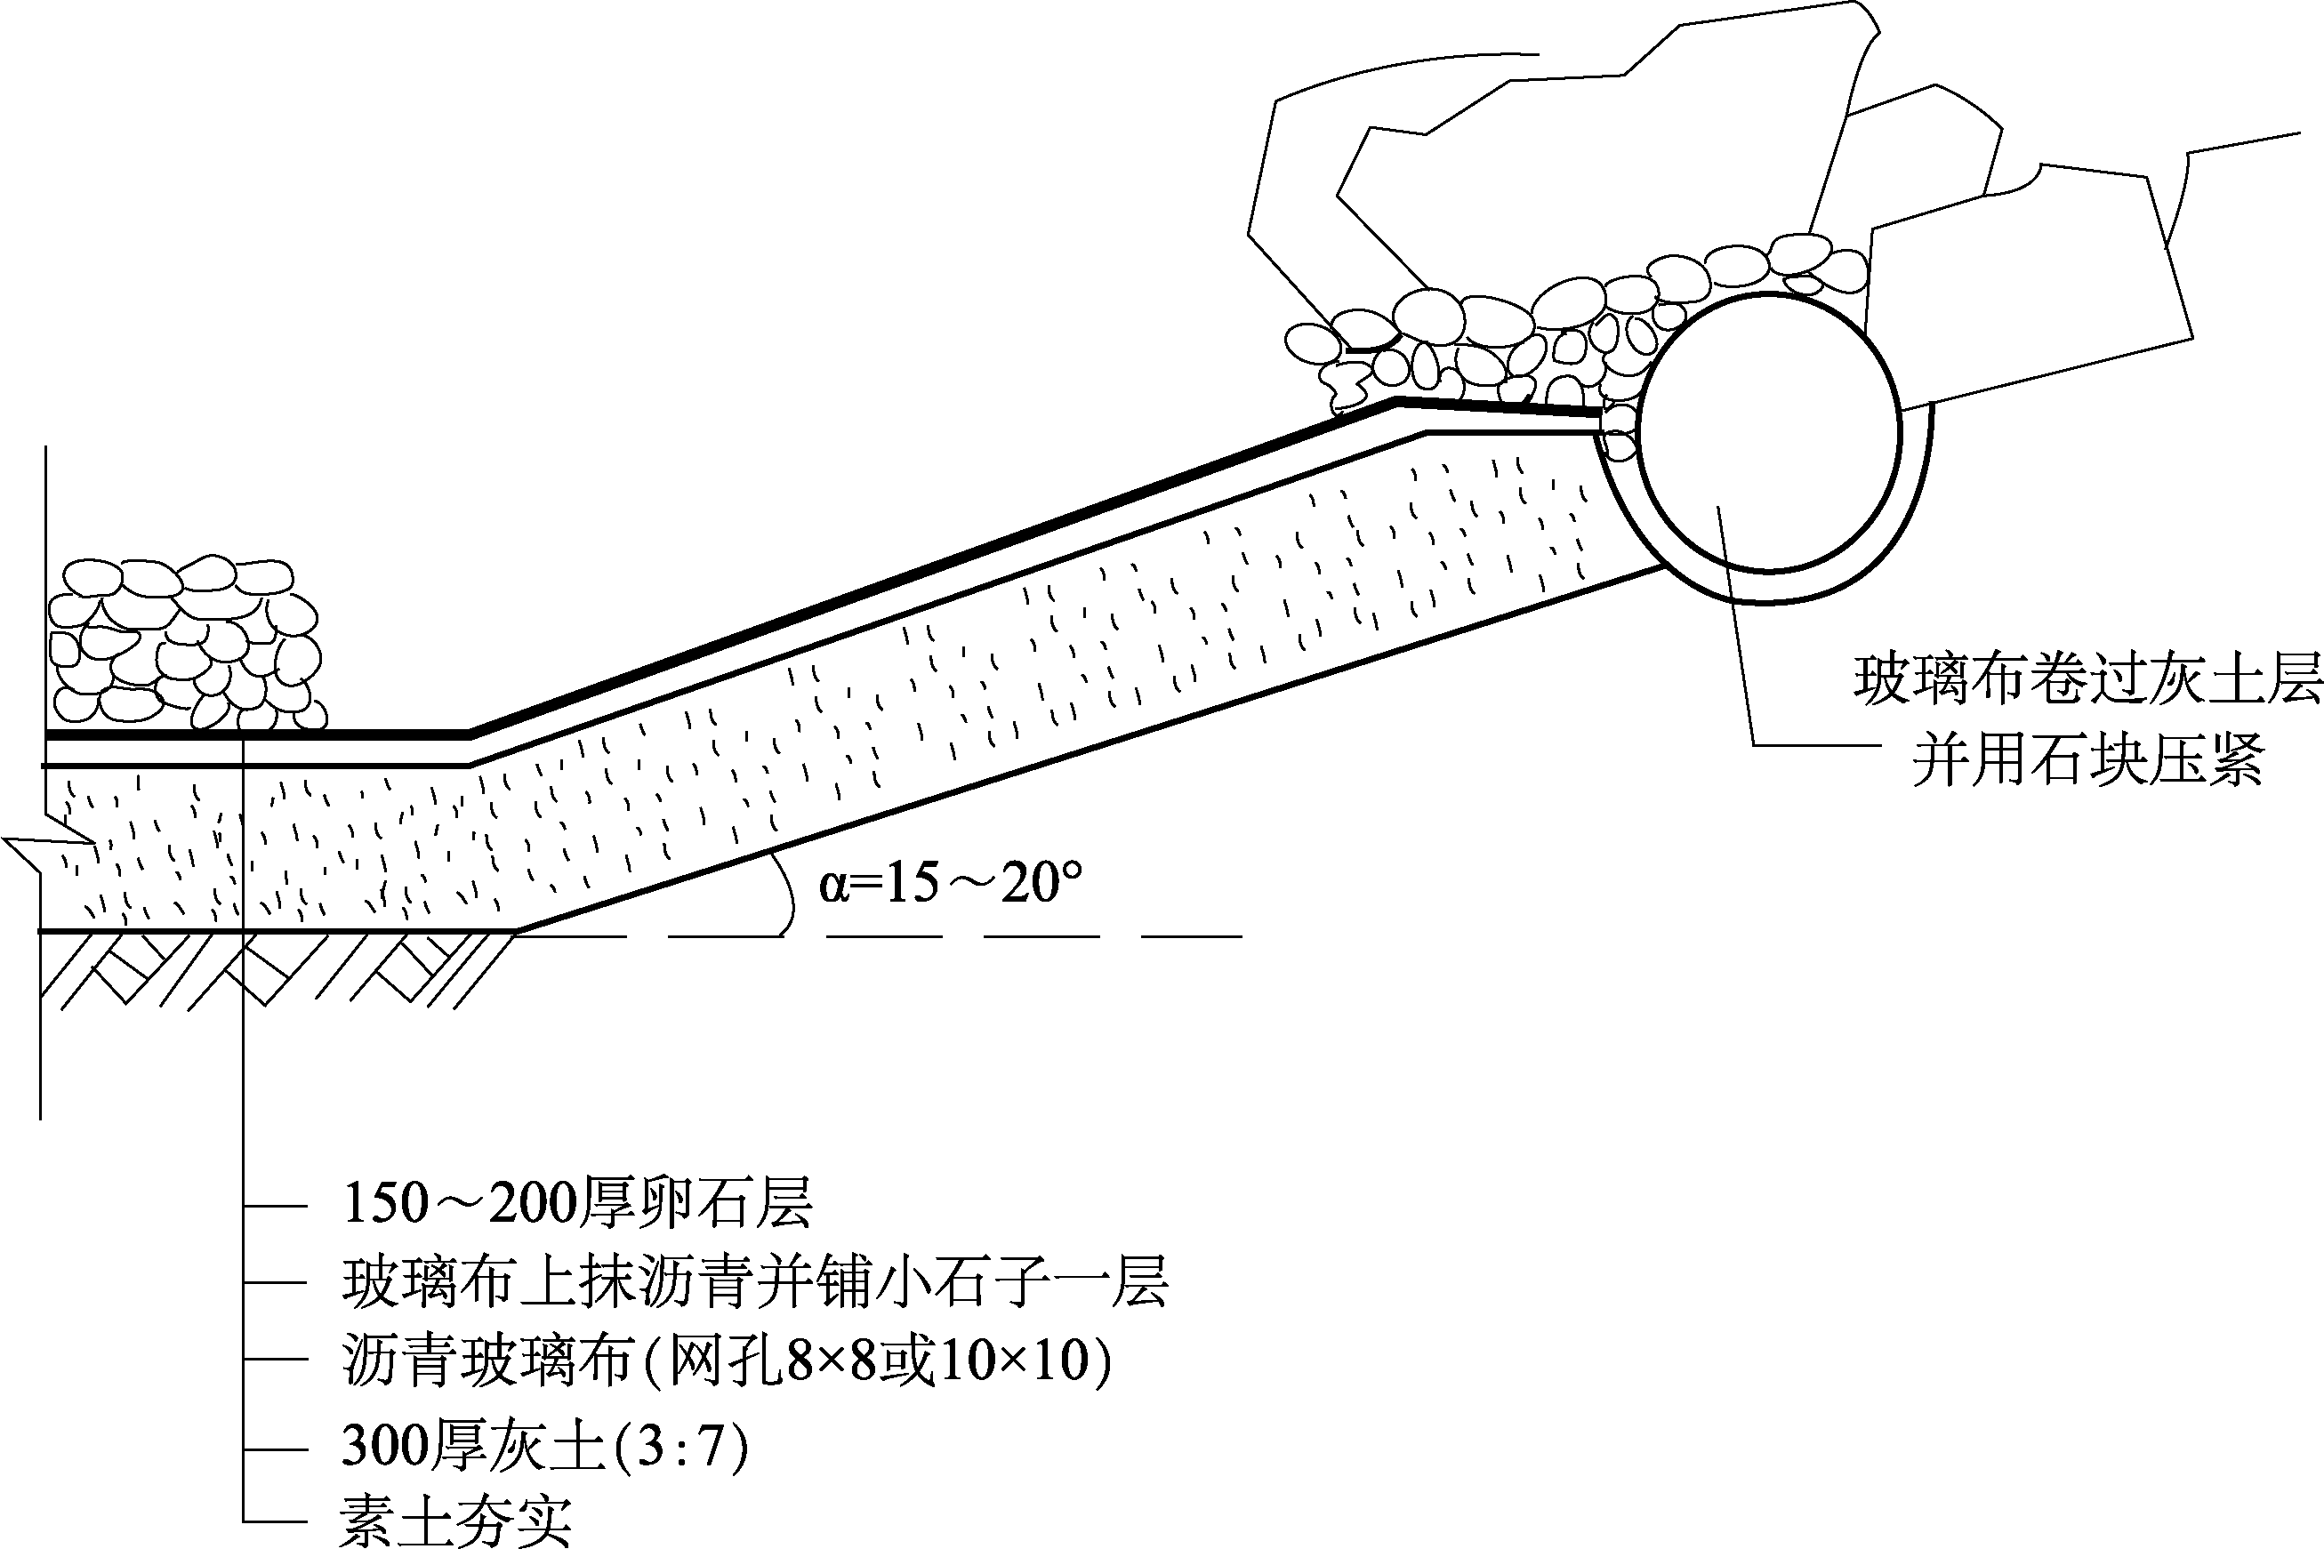
【相关知识】
一、水池的分类
目前，按修建的材料和结构不同，人工水池可分为刚性结构水池、柔性结构水池和临时简易水池三种。
（一）刚性结构水池
刚性结构水池也称为钢筋混凝土水池，如图4-15所示。其特点是池底、池壁均配钢筋，寿命长、防漏性好，适用于大部分水池。
（二）柔性结构水池
近几年，随着建筑材料的不断革
新，出现了各种各样的柔性衬垫薄膜
材料，改变了以往只靠加厚混凝土和
加粗加密钢筋网防水的做法。目前，
在水池工程中，常用的柔性材料有玻
璃布沥青席、三元乙丙橡胶（EPDM）
薄膜、聚氯乙烯（PVC）衬垫薄膜、
膨润土防水毯等。
（三）临时简易水池
此类水池结构简单，安装方便，
使用完毕后能随时拆除，甚至还能反
复利用，一般适用于节日、庆典、小
型展览等水池的施工。
图4-15 钢性水池
图4-16 玻璃布沥青席水池

Slide 24
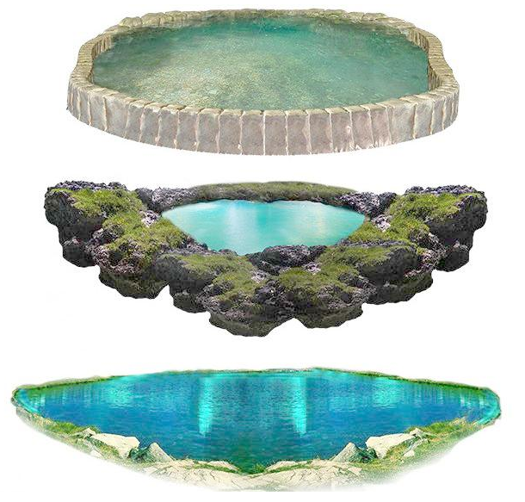
【相关知识】
二、水池设计
水池设计包括平面设计、立面设计、剖面结构设计和管线设计等。
（一）平面设计
水池的平面设计显示水池在地面以上的平面位置和尺寸。
（二）立面设计
水池的立面设计反映主要朝向、各立面的高度及变化等。
（三）剖面结构设计
水池的剖面设计应从地基至池壁顶注明各层的材料和施工要求。
（四）管线设计
水池中的基本管线包括给水管、补水管、泄水管、溢水管等。

Slide 25
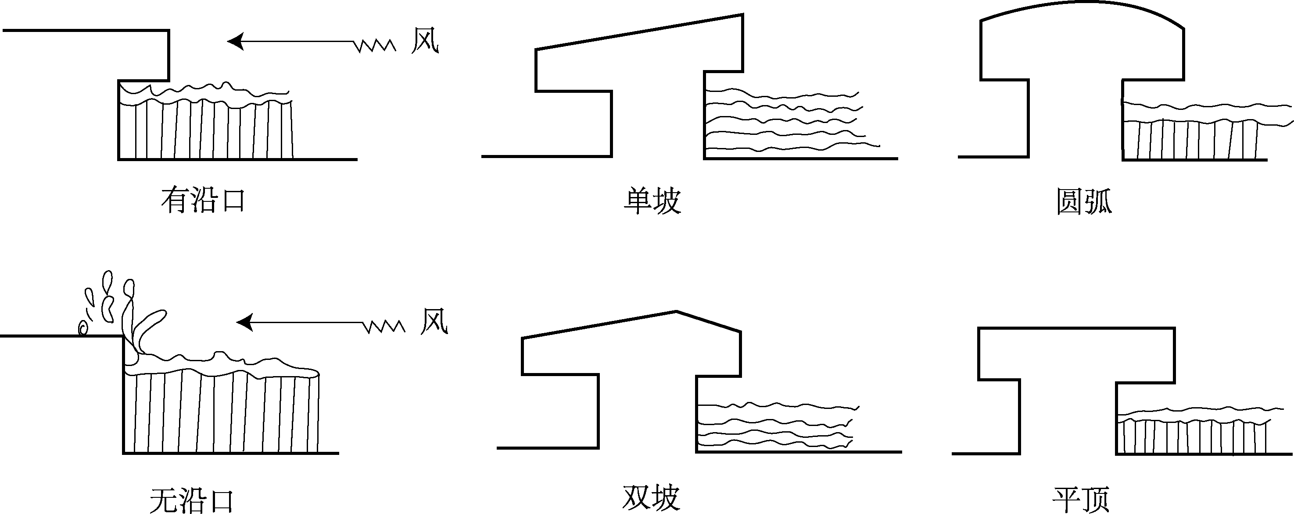
【相关知识】
三、水池的基本结构
园林中常用的刚性结构水池主要由池顶、池壁、池底、防水层、基础、施工缝和变形缝等组成。
（一）池顶
池顶的设计应突出水池边界线和水体的整体性。为使水池结构更稳定，常用石材、钢筋混凝土等作压顶。石材压顶挑出的长度受限，与墙体的连接性差；而钢筋混凝土压顶的整体性较好。
池壁压顶形式常见的有六种，如图4-18所示。这些形式的设计都是为了使波动的水面很快地平静下来，以便能够形成镜面倒影。
图4-18 水池池壁压顶形式

Slide 26
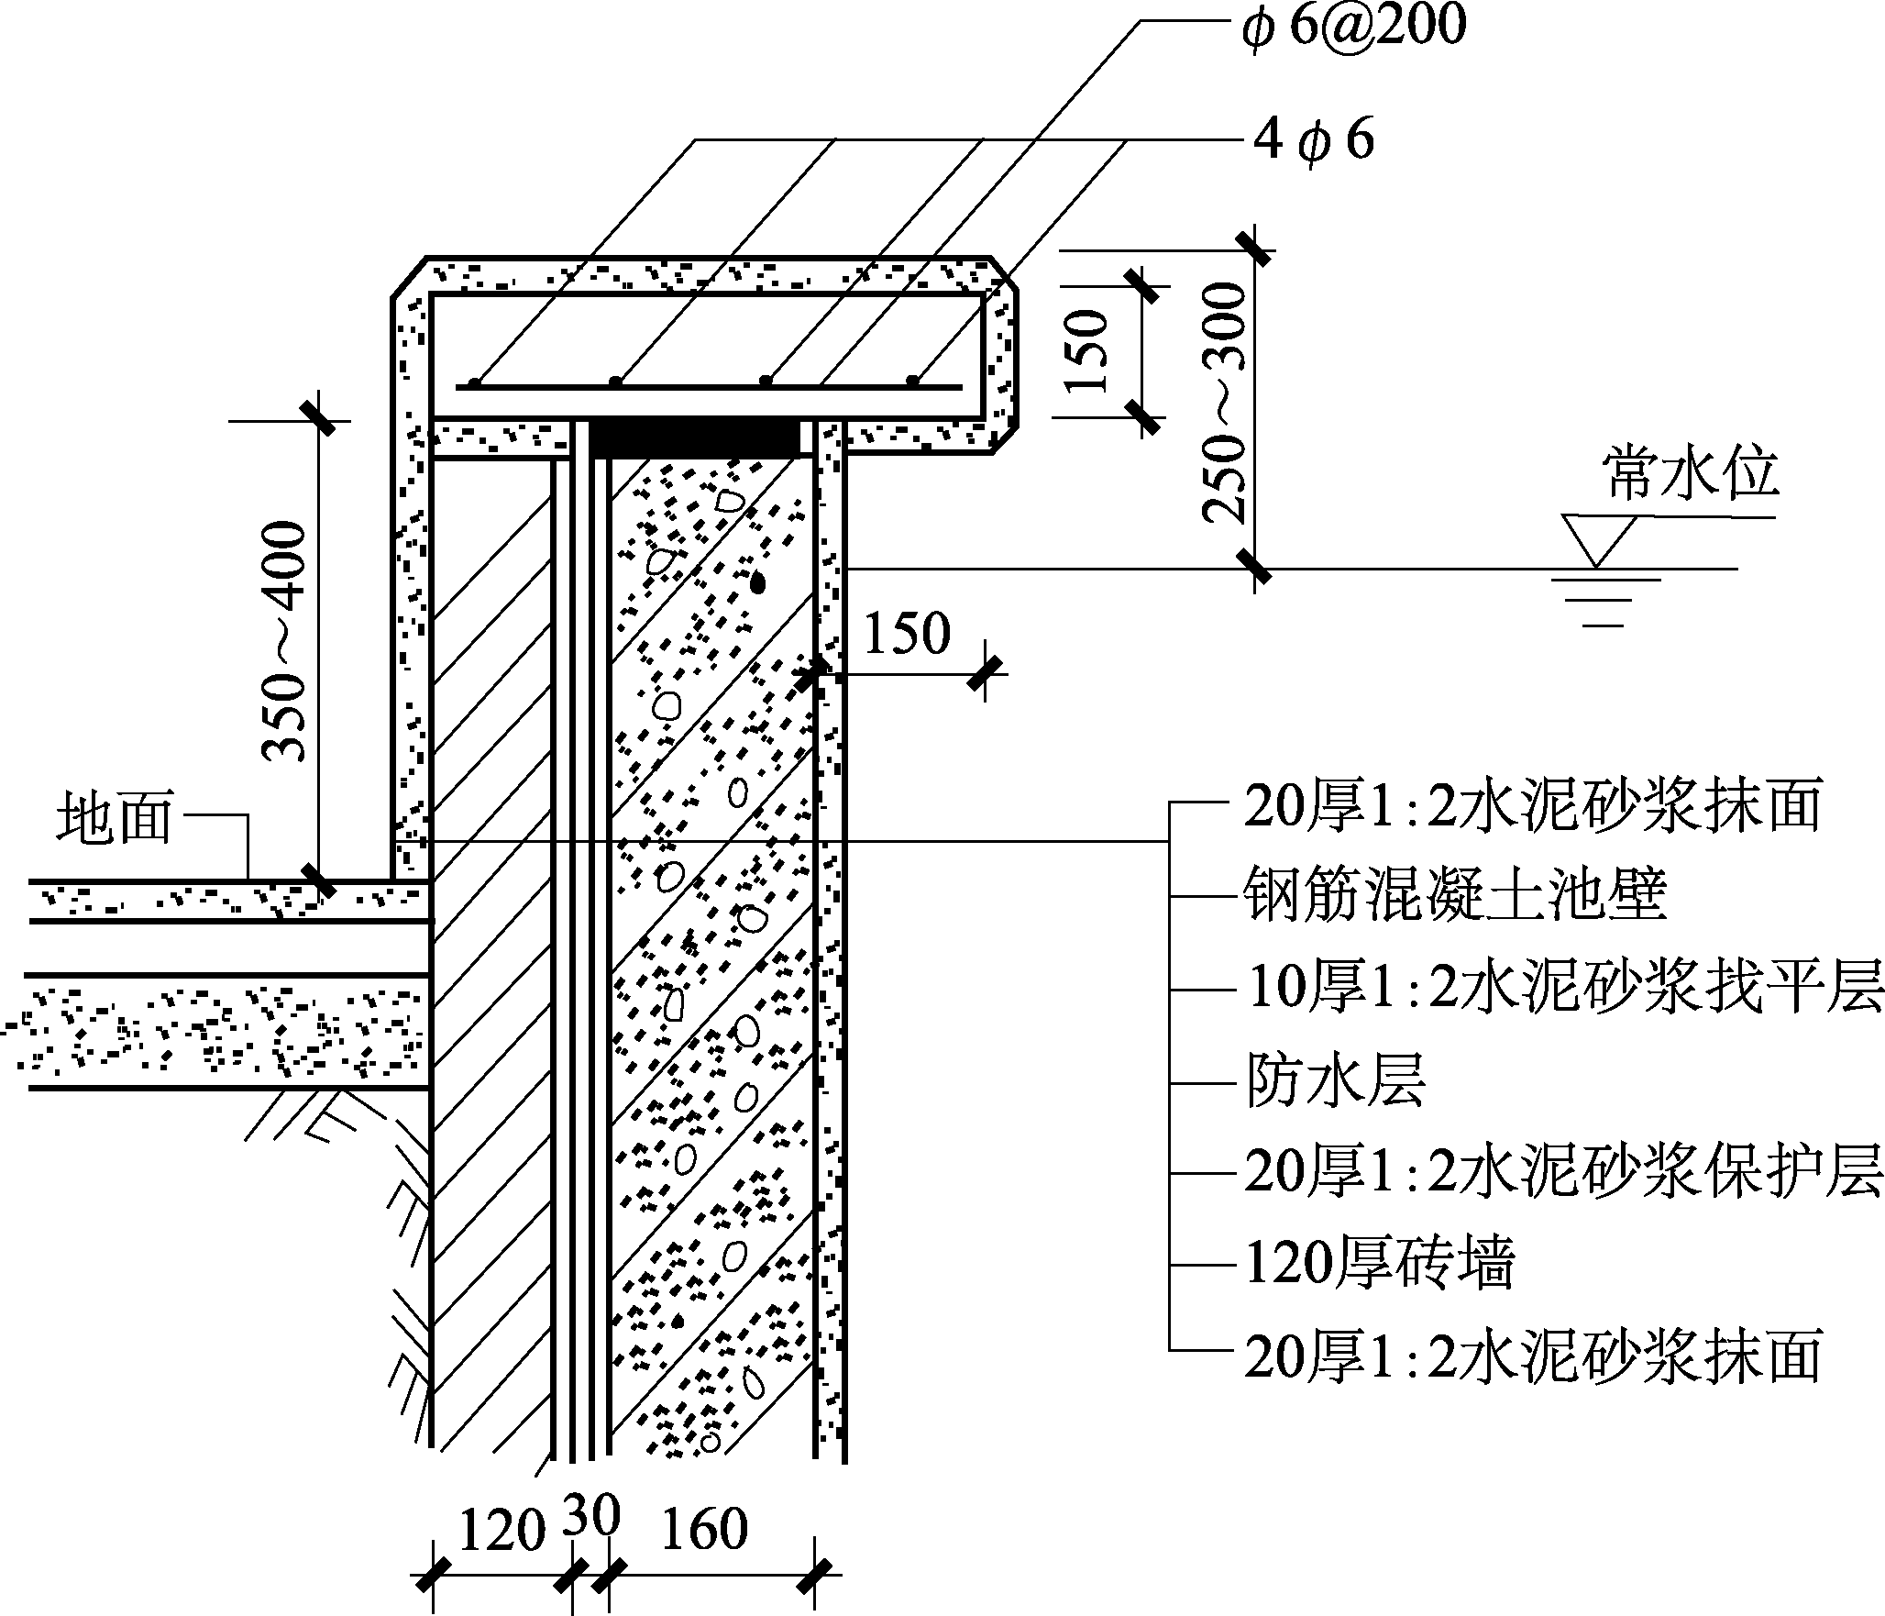
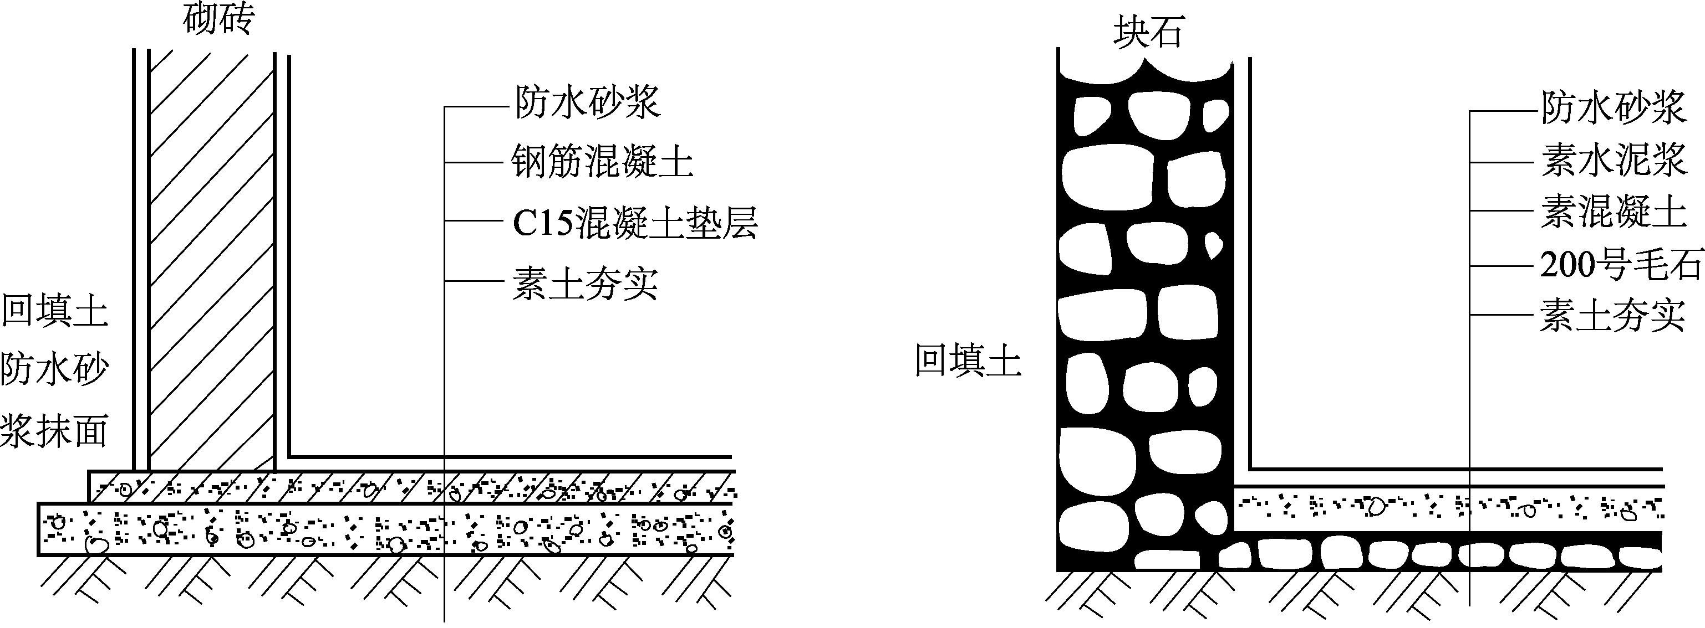
【相关知识】
三、水池的基本结构
（二）池壁
池壁是水池的竖向部分，承受池水的水平压力，一般采用混凝土、钢筋混凝土或砖块做成，如图4-19和图4-20所示。钢筋混凝土池壁厚度一般不超过300 mm，常用150～200 mm，宜配直径8 mm、12 mm钢筋，中心距为200 mm，C20混凝土现浇。同时，为加强防渗效果，混凝土中需加入适量防水粉，一般占混凝土的3％～5％，加入过多会降低混凝土的强度。
图4-19 钢筋混凝土池壁结构
图4-20 砖砌喷水池与块石喷水池结构

Slide 27
【相关知识】
（三）池底
池底直接承受水的竖向压力，要求坚固耐久。池底多用钢筋混凝土做成，其厚度应大于20 cm。如果水池容积大，需配双层双向钢筋网。池底需设计有排水坡度，一般不小于1％，坡向泄水口。
（四）防水层
水池工程中，好的防水层是水池质量的关键。目前，水池防水材料种类较多，有防水卷材、防水涂料、防水嵌缝油膏等。一般水池用普通防水材料即可；钢筋混凝土水池的防水层可以抹5层防水砂浆，厚30～40 mm，也可用防水涂料，如沥青、聚氨酯、聚苯酯等。
（五）基础
基础是水池的承重部分，一般为灰土或砾石三合土，要求较高的水池可用级配碎石。一般灰土层厚15～30 cm，C10混凝土层厚10～15 cm。
（六）施工缝
混凝土水池池底与池壁一般分开浇筑，为使池底与池壁紧密连接，池底与池壁连接处的施工缝可设置在基础上方20 cm处。施工缝可留成台阶形，也可加金属止水片或遇水膨胀胶带。
（七）变形缝（沉降缝）
长度在25 m以上水池要设变形缝，以缓解局部受力。变形缝宽度不大于20 mm，要求从池壁到池底结构完全断开，用止水带或浇灌沥青做防水处理。

Slide 28
【任务实施】
一、施工前的准备工作
资料确认
现场准备
资料准备
施工前要认真阅读图纸，熟悉水池设计图的结构和喷泉系统的特点，认真阅读施工说明书的内容，对工程做全面、细致地了解，解决相关疑问。
施工前要做好详细的现场勘察，对施工范围内地上及地下的障碍物进行确认和记录，并确认处理方法。
对施工人员进行喷泉水池施工基本技能的培训，组织学习与喷泉水池施工相关的技术要求和施工标准。工具准备齐全，选择符合要求的施工材料，并提供样品给甲方或监理人员进行检验，检验合格后按要求的数量进行购买。

Slide 29

【任务实施】
二、基础放样及开槽
（一）基础放样
严格依据施工图纸的要求进行放线，由于该工程喷泉水池为规则几何形状，所以采用精度较高的放线方法。平面放线时，在现场找到放线基准点，以便确定水池的准确位置，利用经纬仪和钢卷尺测设平面控制点，在测设好的位置上，打上木桩做好标记，并用线绳或石灰做好桩之间的连接。
平面放线结束，利用水准仪进行竖向放线，放线前先设定水池周围硬化地面的标高为±0.000，对测设好的标高点进行打桩，并在桩上做好施工标记。
（二）开槽
本任务中，喷泉水池的基础占地面积较小，可以采取人工开槽的方法进行施工。在开槽过程中，注意操作范围应向外增加30 cm，以便于施工。
挖掘由中间向四周进行，同时注意基槽四周边坡的修整和坡度控制，防止土方塌落。挖出的表土可先堆放在基槽外围，以便于施工结束后回填。挖槽不宜一次性挖掘至放线深度，当挖至距设计标高还有2～3 cm时即可停止，因为此时槽内土壤已经松动，在夯实的过程中槽底标高还会下降一定的距离。夯实应按从周边向中心的顺序反复进行，夯实至槽内地面无明显震动时方可停止，结束后注意基槽的清理和保护。
本任务中有一些给水及循环管线埋置在水池下，所以要进行预埋。施工结束后，应由专门人员对基槽的尺寸、深度和夯实质量进行检验，以保证工程质量。

Slide 30
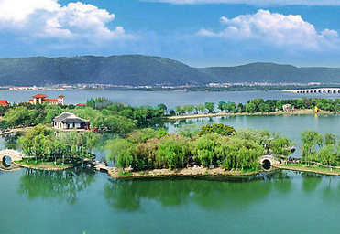
【任务实施】
三、基础施工
施工前先对基槽进行清理。严格按配比要求将石子、沙子、水泥和水进行混合，并搅拌均匀。填筑时，垫层的占地面积应略大于水池面积。混凝土浇入后，及时用插入式振捣器进行快插慢拔地搅拌，插点应均匀排列，逐点进行，振捣密实，不得遗漏，防止出现空隙和存在气泡。
浇筑完成后，注意检查混凝土表面的平整度及是否达到垫层的设计标高。在垫层施工结束后的12 h内，对其加以覆盖和浇水养护，养护期一般不少于7个昼夜。养护期内严禁任何人员踩踏；若发生降雨，应用塑料布覆盖垫层表面，并在基槽边缘挖排水槽，以便排除槽内积水。

Slide 31
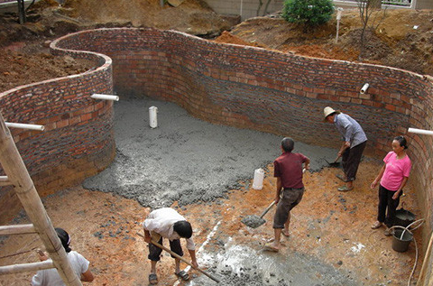
【任务实施】
四、池底及池壁的施工
该任务水池池底及池壁内壁为现浇钢筋混凝土，池壁外壁为砖砌墙体。按图纸要求的尺寸，施工如下。
（一）池底施工
（二）池壁施工
（三）工程质量要求

Slide 32
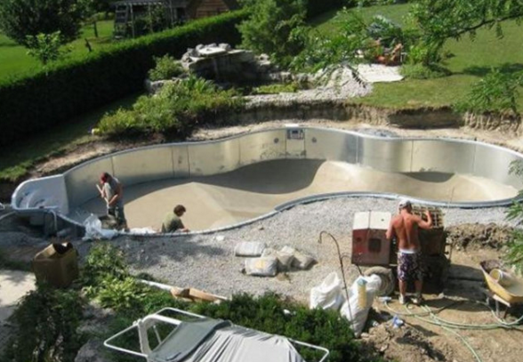
【任务实施】
① 混凝土垫层浇完隔1～2天（应视施工时的温度而定），在垫层面测量确定底板中心，然后根据设计尺寸进行放线，定出柱基以及底板的边线，画出钢筋布线，依线绑扎钢筋，接着安装柱基和底板外围的模板。
② 在绑扎钢筋时，应详细检查钢筋的直径、间距、位置、搭接长度、上下层钢筋的间距、保护层及埋件的位置和数量，看其是否符合设计要求。
③ 底板应一次连续浇完，不留施工缝。施工间歇时间不得超过混凝土的初凝时间。
④ 此任务池底与池壁均为现浇混凝土，池底与池壁连接处的施工缝可留在基础上方20 cm处。

Slide 33
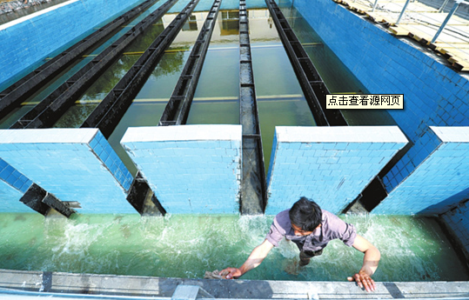

【任务实施】
此任务水池采用垂直形池壁，其优点是池水降落之后，不会在池壁淤积泥土，从而使低等水生植物无从寄生，易于保持水面洁净。
做水泥池壁，尤其是矩形钢筋混凝土池壁时，应先做模板固定，目前有无撑及有撑支模两种方法。有撑支模为常用的方法，此任务采用有撑支模法。外砖墙砌筑完成后，内模可在钢筋绑扎完毕后一次立好。浇捣混凝土时操作人员可进入模内振捣，并应用串筒将混凝土灌入，分层浇捣。矩形池壁拆模后，应将外露的止水螺栓头割去。

Slide 34
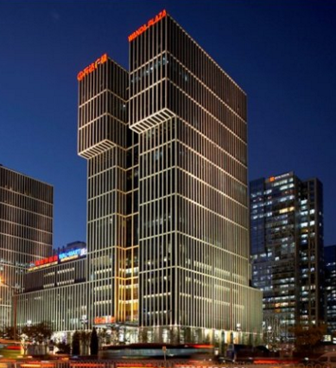
【任务实施】
① 砖壁砌筑必须做到横圆竖直，灰浆饱满，不得留踏步式或马牙槎。
② 钢筋混凝土壁板和壁槽灌缝之前，必须将模板内杂物清除干净，用水将模板湿润。
③ 池壁模板必须紧固好，以防止浇筑混凝土时模板发生变形。
④ 为加强水池防水效果，防渗混凝土可掺用素磺酸钙减水剂。掺用减水剂配制的混凝土，耐油、抗渗性好，而且节约水泥。
⑤ 在底板、池壁上要设有伸缩缝。底板与池壁连接处的施工缝可留成台阶形、凹槽形、加金属止水片或遇水膨胀橡胶带。
⑥ 养护对于水池混凝土强度的高低非常重要。底板浇筑完后，在施工池壁时，应注意养护，保持湿润。池壁混凝土浇筑完后，在气温较高或干燥情况下，过早拆模会引起混凝土收缩产生裂缝，因此，应继续浇水养护。底板、池壁和池壁灌缝混凝土的养护期应不少于14天。

Slide 35
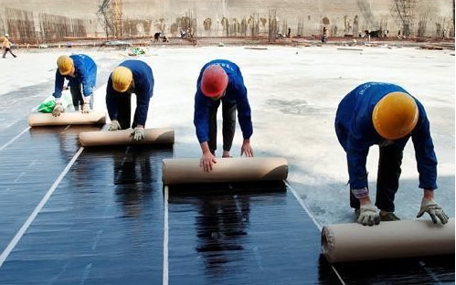
【任务实施】
五、防水施工
本任务中，防水处理的方法是铺设SBS防水卷材，这是在水景施工过程中常用的一种防水做法。注意，水池的池底和池壁都应进行防水处理。
SBS防水卷材是采用SBS改性沥青浸渍和涂盖胎基，两面涂以弹性体或塑料体沥青涂盖层，上面涂以细砂或覆盖聚乙烯膜所制成的防水卷材，具有良好的防水性能和抗老化性能，并具有高温不流淌、低温不脆裂、施工简便、无污染、使用寿命长的特点。SBS防水卷材尤其适用于寒冷地区、变形和振动较大的水池防水施工。
铺设SBS防水卷材的施工工艺流程如下。
（一）基层清理
（二）涂刷基层处理剂
（三）铺贴附加层
（四）铺贴卷材
（五）热熔封边
（六）保护层施工

Slide 36
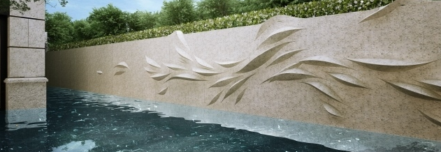
【任务实施】
六、面层施工
面层施工在混凝土及砖结构的池塘施工中是一道十分重要的工序。它使池面平滑，有利于水池使用安全。本任务中，池壁为钢筋混凝土结构，施工时应注意以下要点。
① 抹灰前，将池内壁表面凿毛，不平处铲平，并用水冲洗干净。
② 抹灰时，可在混凝土墙面上刷一遍薄的纯水泥浆，以增加黏结力。
③ 应采用325号普通水泥配制水泥砂浆，配合比1∶2必须称量准确，可掺适量防水粉，拌和要均匀。
④ 底层灰不宜太厚，一般为5～10 mm。第二层将墙面找平，厚度5～12 mm。第三层面层进行压光，厚度2～3 mm。
⑤ 砖壁与钢筋混凝土底板结合处，要特别注意操作，加强转角抹灰厚度，使呈圆角，防止渗漏。

Slide 37
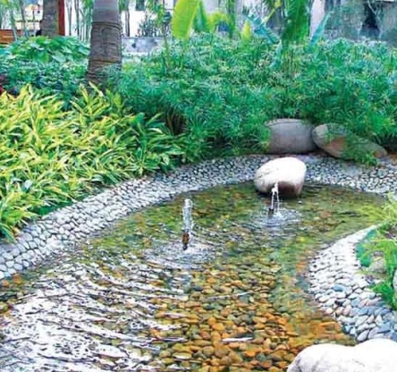
【任务实施】
七、收尾及试水
在收尾施工过程中，尤其要注意细节的处理。管线与水池的衔接部位仍有空隙存在时，需要对这些部位先进行混凝土填充，然后进行防水施工和面层处理。
收尾工程结束后，进行试水验收。试水的主要目的是检验结构安全度，检查施工质量。首先在水池内注入一定量的水，并做好水位线标记，24 h后检查标记线的位置，看水池内的水有无明显减少，以此检验防水施工的质量。在注水的过程中注意观察给、排水管线的接缝处是否有漏水现象，若发现水池有漏水现象，需准确查找漏水部位，并重新进行防水施工。

Slide 38
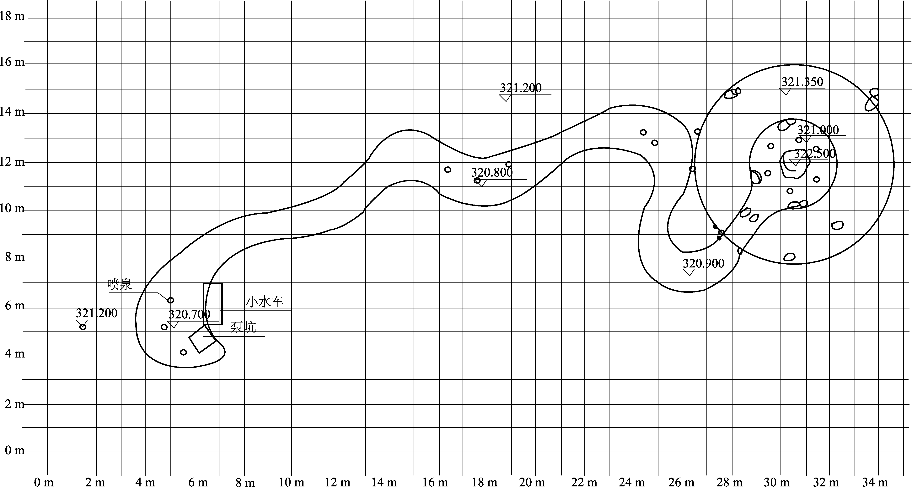
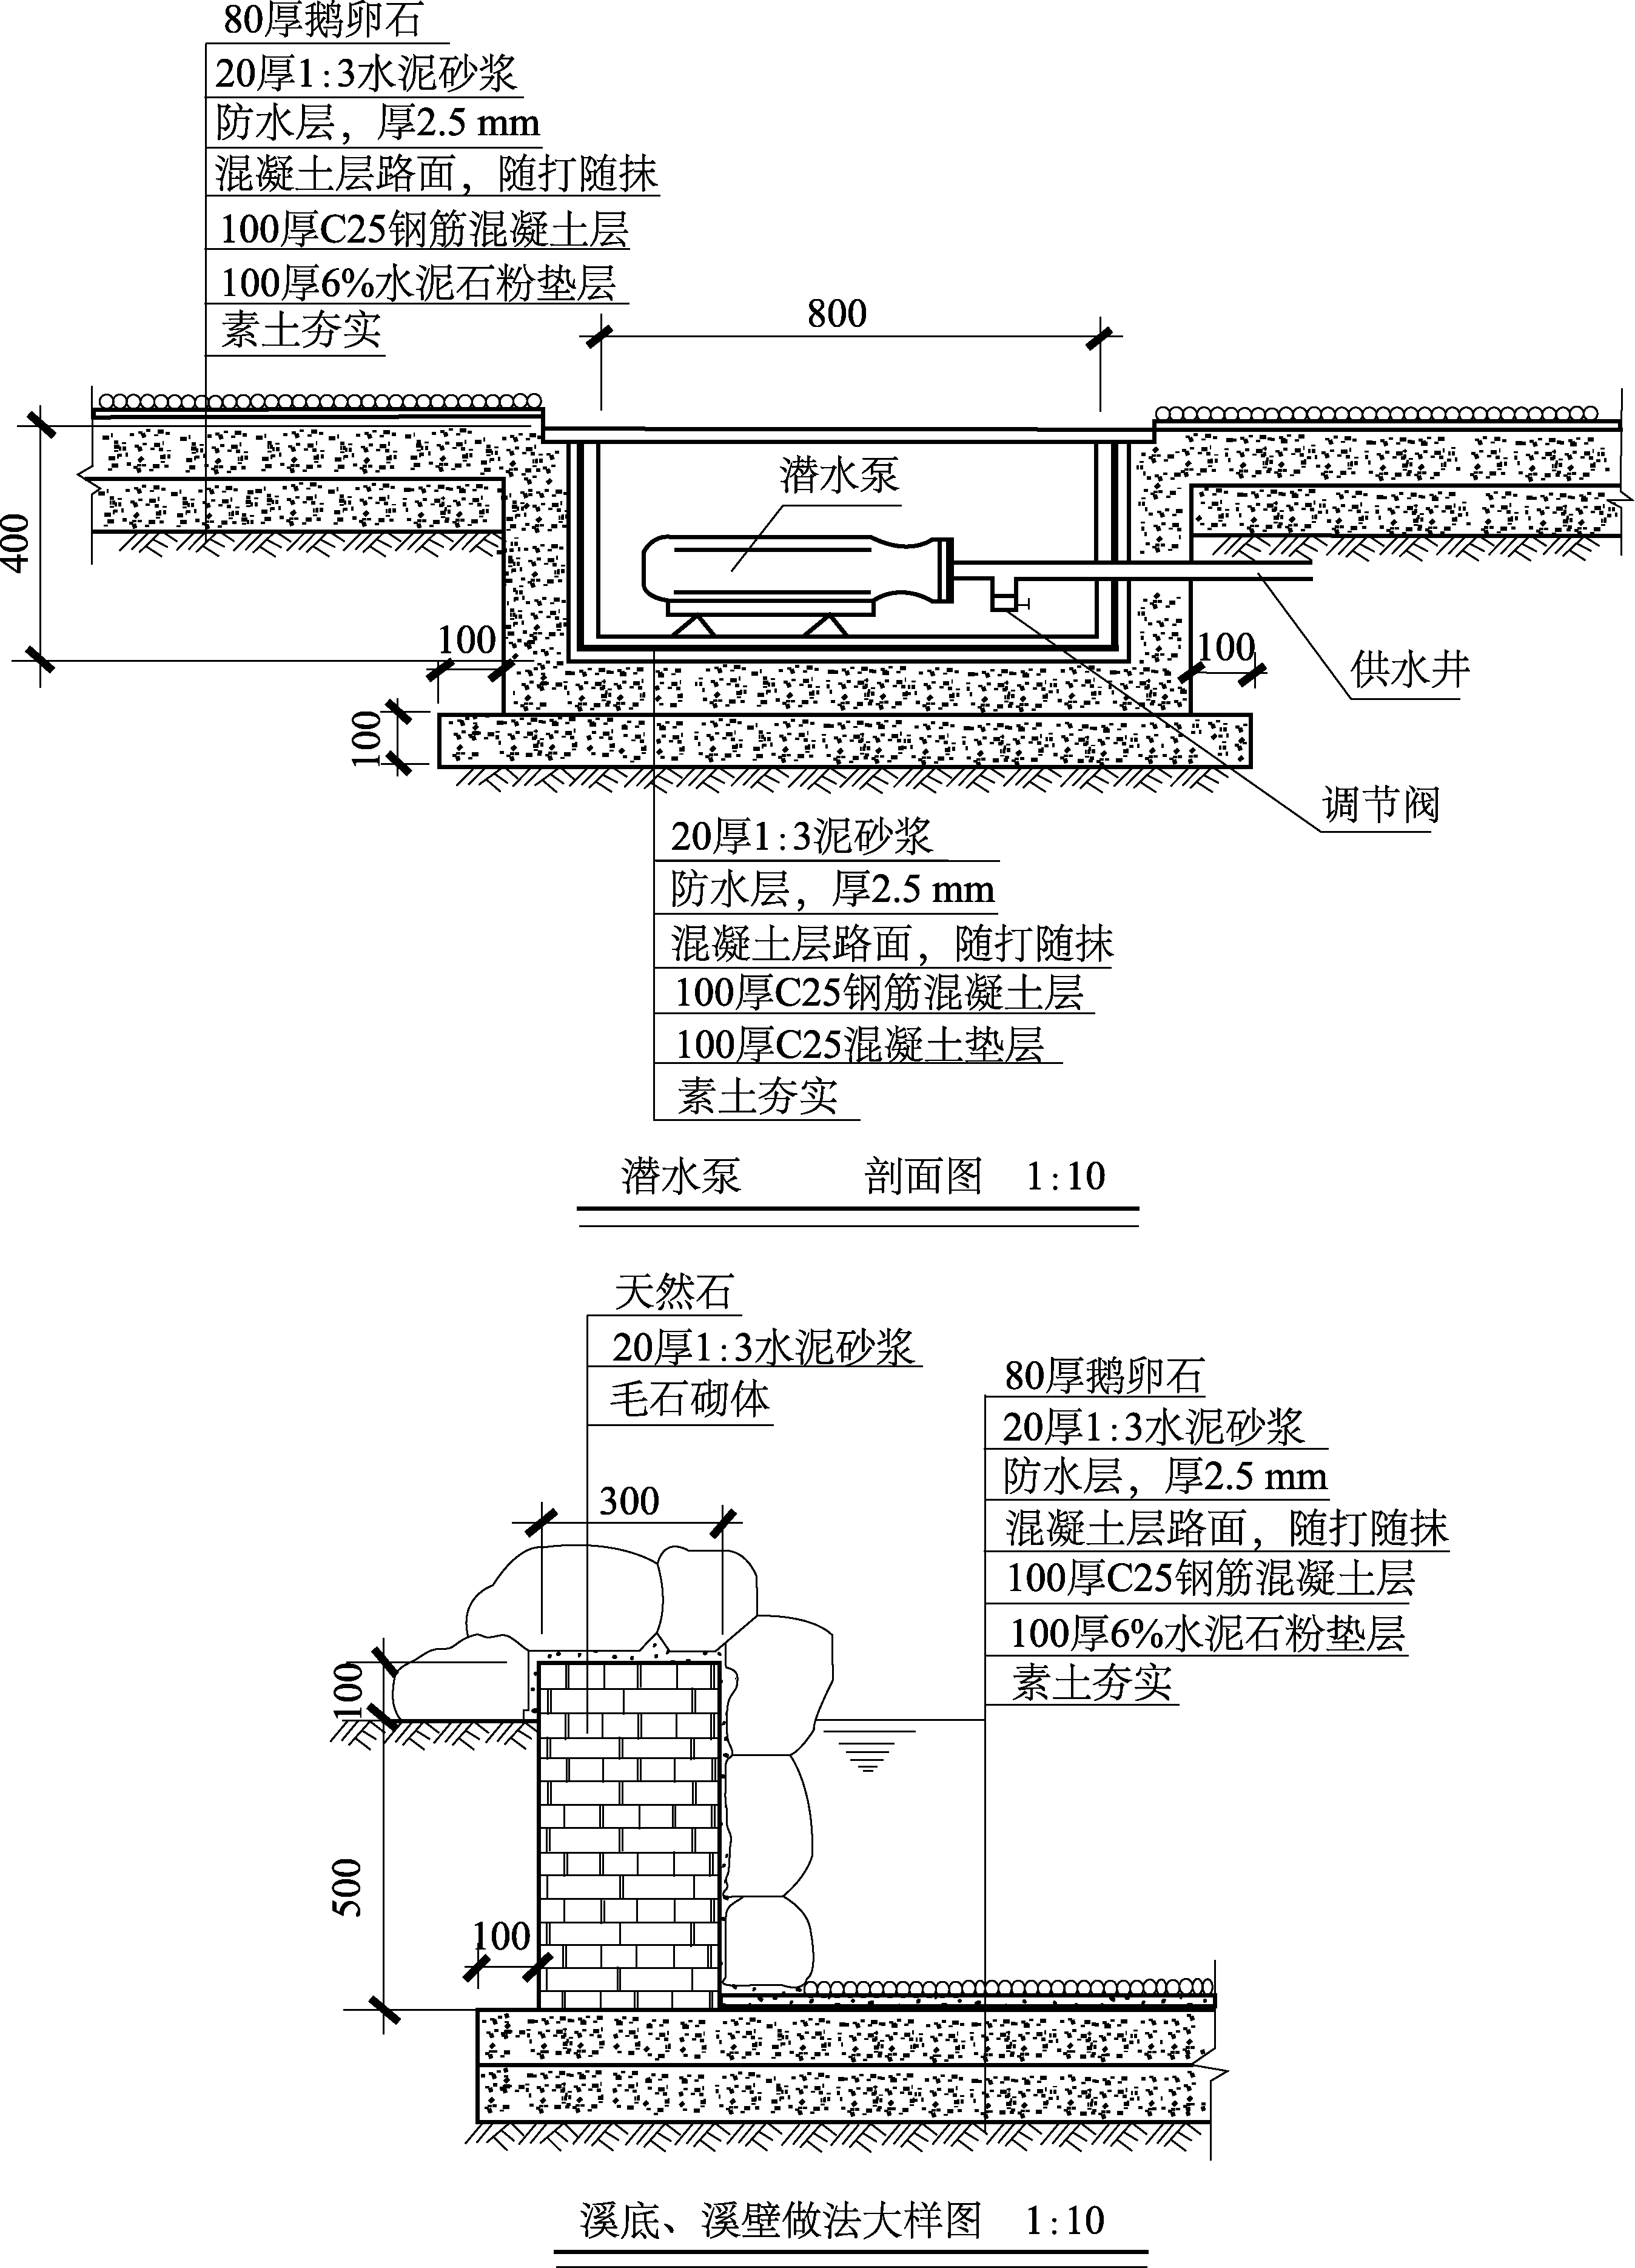
【任务设置】
如图4-22和图4-23所示为某小区人工溪涧平面放样图及施工图，根据图纸完成溪涧施工。施工步骤为：溪槽放线和溪槽挖掘；溪底施工；溪壁施工；管线安装；收尾及试水。开槽时注意溪涧上、下游设计标高的要求，严格按照图纸要求选择材料，并注意驳岸的结构及防渗施工，在卵石铺制和河道内景石摆放的过程中注意美观实用。
图4-22 某小区人工溪流平面竖向放线图
图4-23 某小区人工溪流施工图

Slide 39
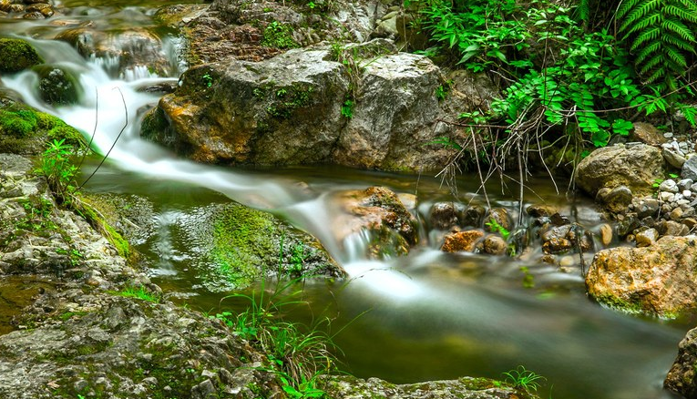
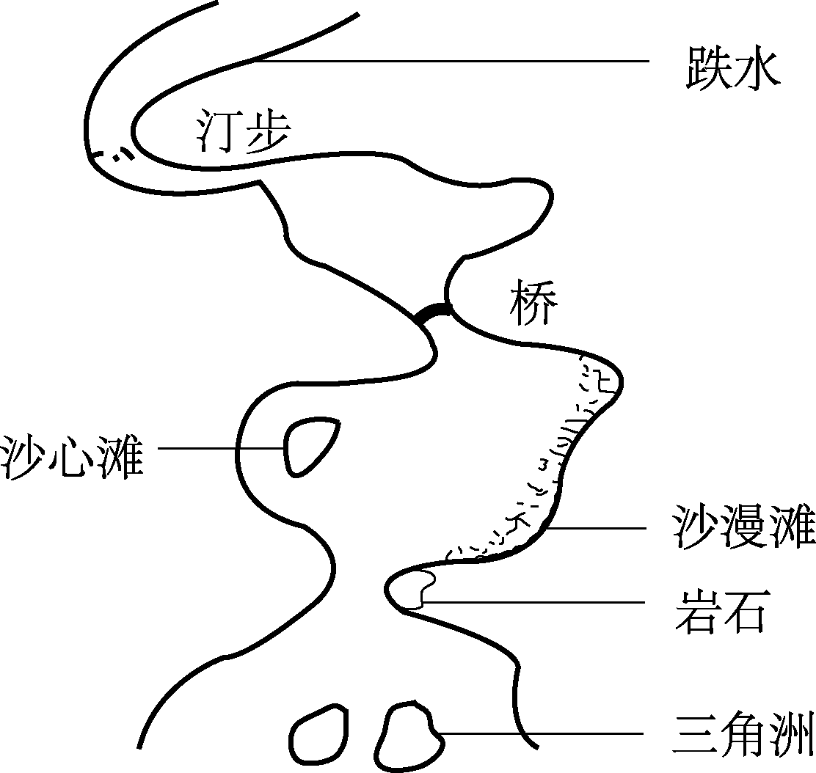
【相关知识】
一、溪涧的一般形式
如图4-24所示为溪涧的一般形式。从图中可看出：溪涧讲究分合、收放、曲折，多为曲折狭长的带状水面，有强烈的宽窄对比，溪中常分布汀步、小桥、滩地、点石等，并有随流水走向若隐若现的小路。溪涧一般多设计于瀑布与湖池之间。溪涧设计讲究师法自然，平面上蜿蜒曲折，立面上有缓有陡，富于节奏感。
园林的溪涧中，为尽量展示其自然风格，常设置各种主景石。布置溪涧最好选择有一定坡度的基址，依流势而设计。一般溪涧的坡势应根据建设用地的地势及排水条件等决定。
图4-24 小溪平面示意图

Slide 40
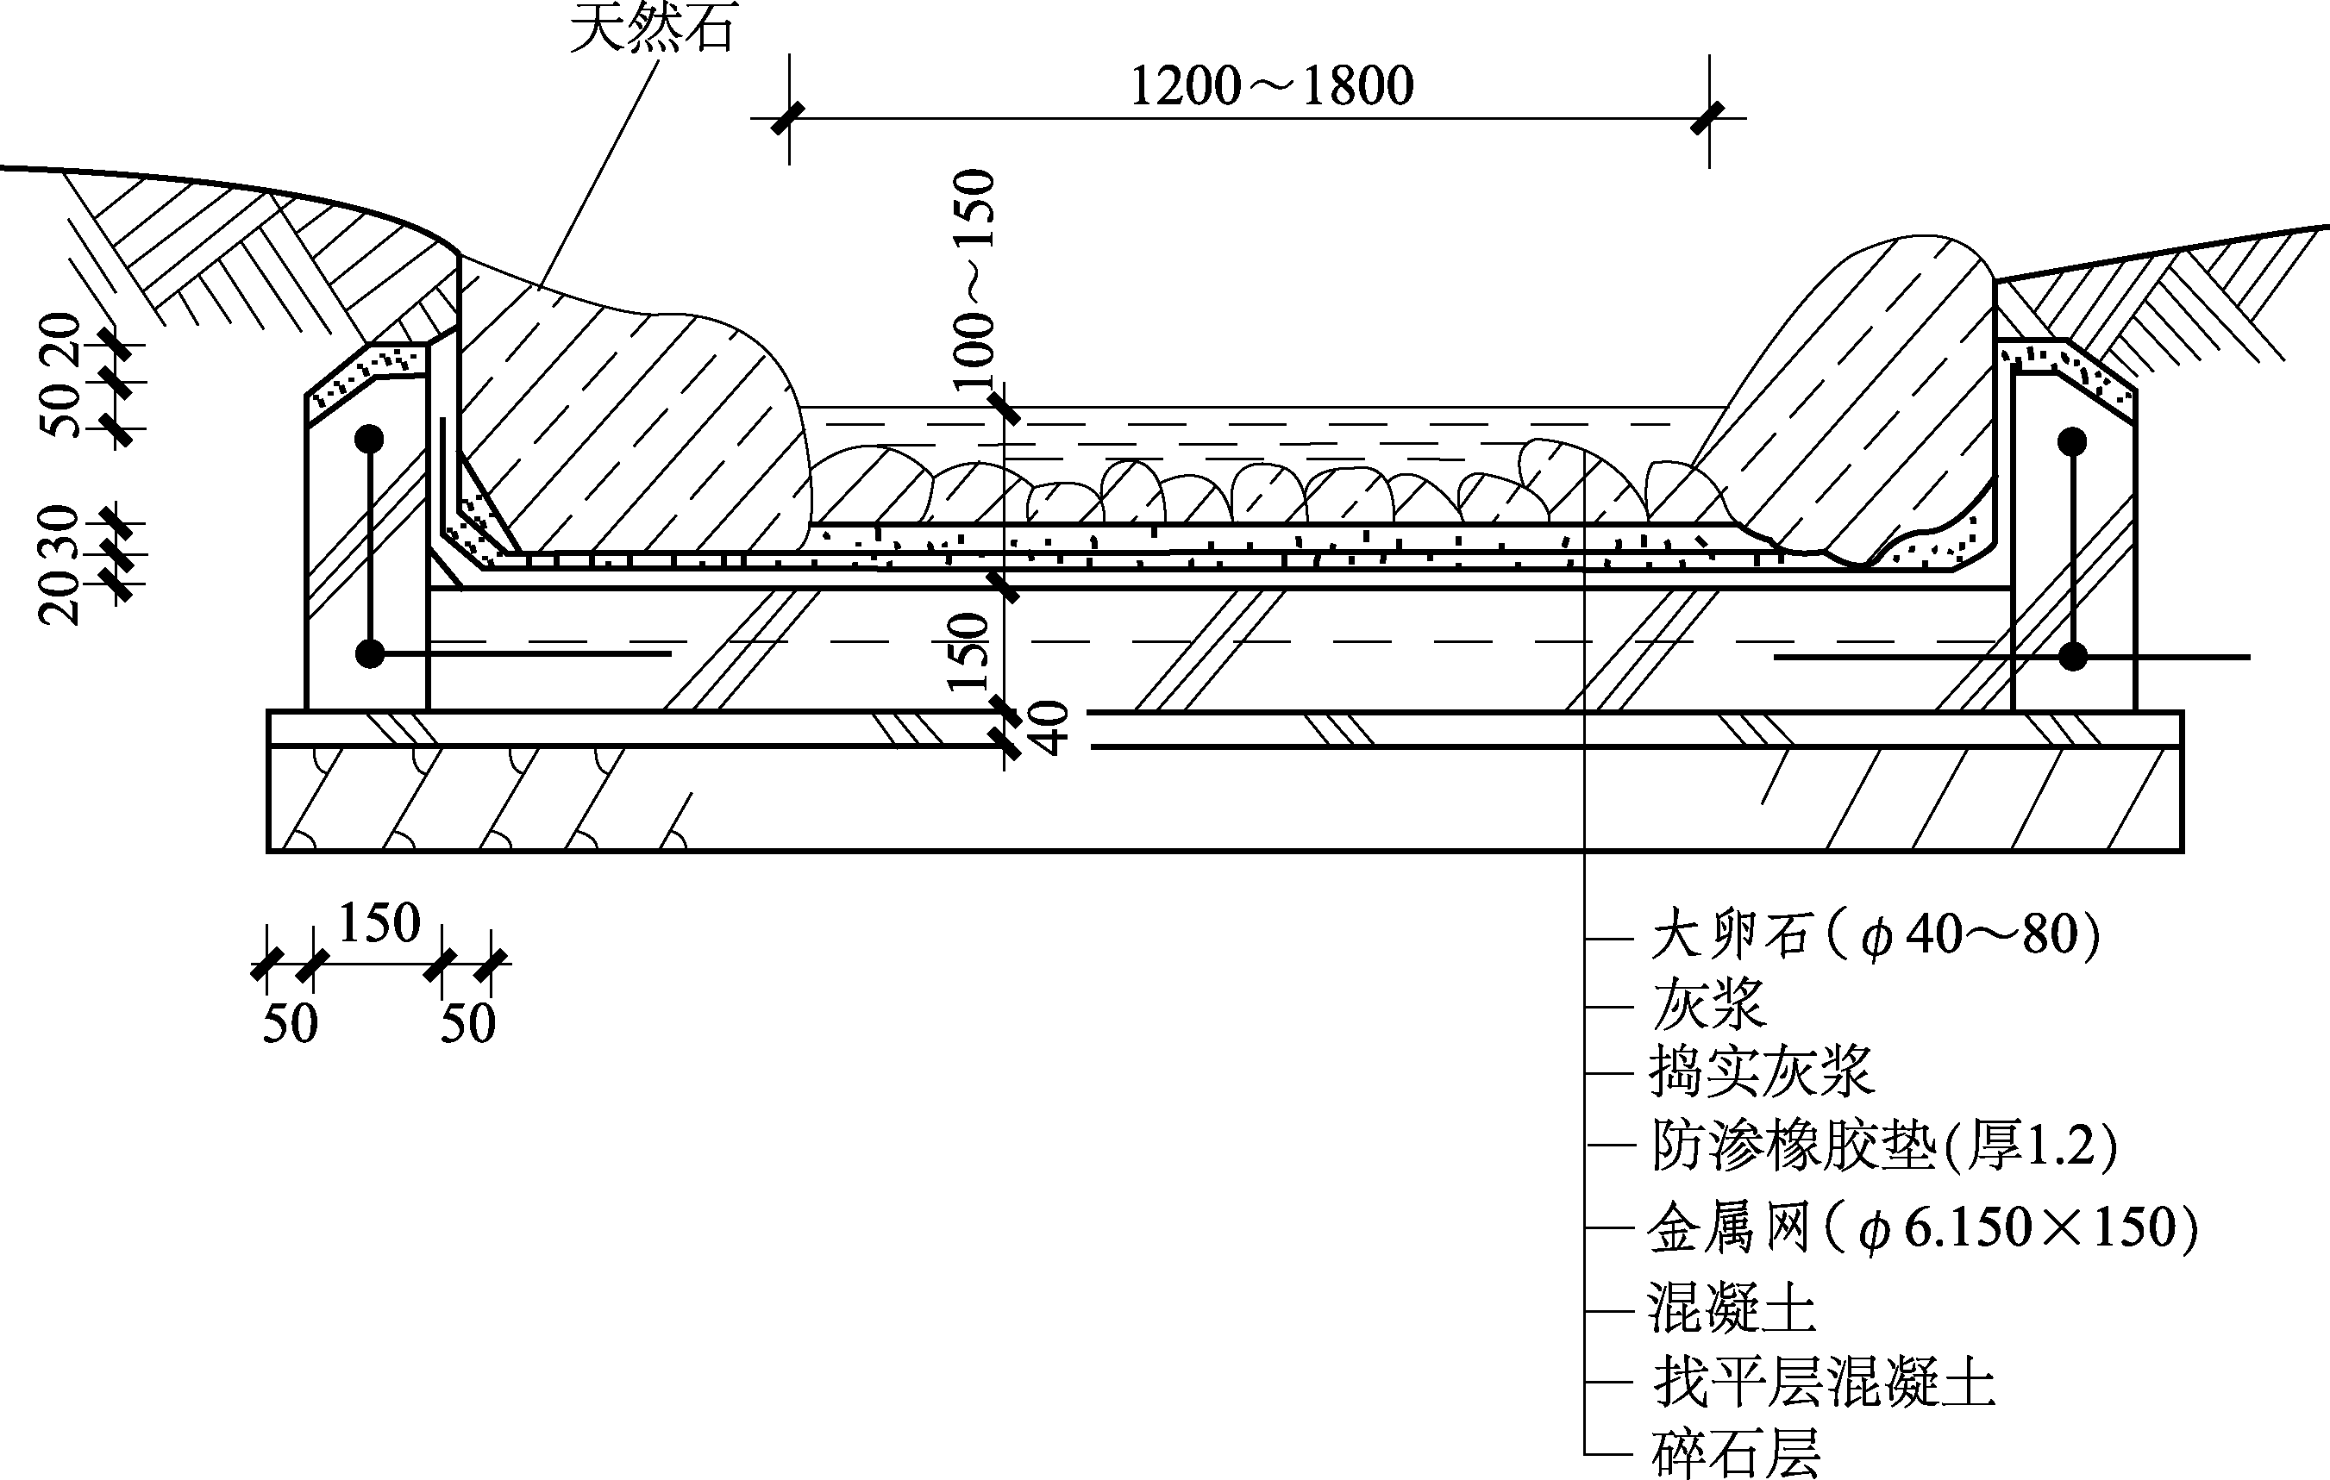
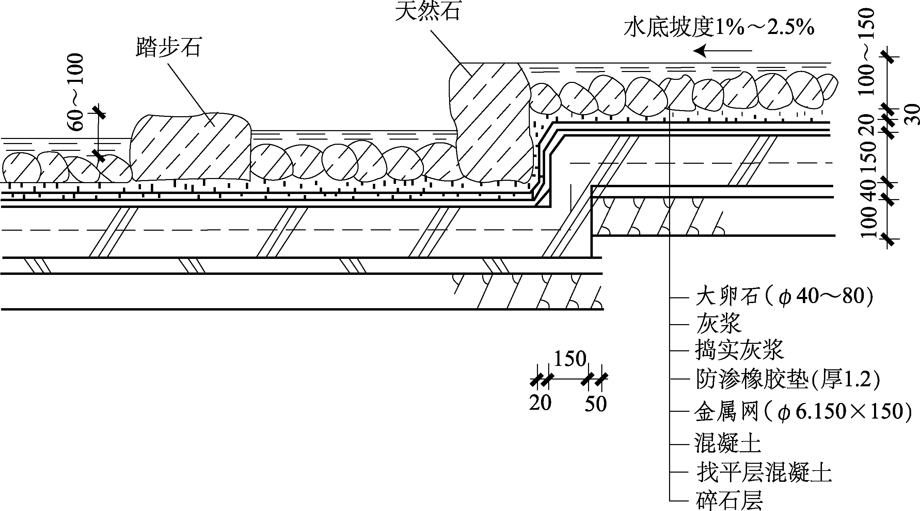
【相关知识】
二、溪涧设计
（一）溪涧的结构设计
1．护坡结构
常见的溪涧护坡有卵石护坡和自然山石草坪护坡。
2．溪涧结构
溪涧的横、纵剖面如图4-27和图4-28所示。
图4-27 溪涧横剖面图
图4-28 溪涧纵剖面图

Slide 41
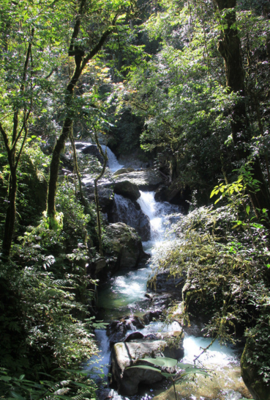
【相关知识】
二、溪涧设计
（二）溪涧的设计要点
① 明确溪涧的功能，如观赏、嬉水、养殖昆虫与植物等。依照功能对溪涧水底、防护堤细部、水量、水质、流速等进行设计调整。
② 游人可能涉入的溪涧，其水深应设计在30 cm以下，以防儿童溺水。同时，水底应作防滑处理。另外，对可游泳的溪涧，应安装过滤装置，一般可将瀑布、溪涧、水池的循环、过滤装置集中设置。
③ 为使庭园显得更加开阔，可适当加大自然式溪涧的宽度，增加曲折，甚至可以采取夸张设计。
④ 对溪底，可选用大卵石、砾石、水洗砾石、瓷砖、石料等铺砌处理，以美化景观。虽然大卵石、砾石溪底不便清扫，但如适当加入砂石或种植苔藻等，会更展现其自然风格，也可减少清扫次数。
⑤ 栽种菖蒲、芦苇等水生植物处的水势会有所减弱，应设置尖桩压实植土。
⑥ 水底与防护堤都应设防水层，防止溪涧渗漏。

Slide 42
【任务实施】
一、施工前的准备工作
资料确认
现场勘察
资料准备
溪涧是蜿蜒曲折、高差逐渐变化的连续带状水体。根据此特点，在施工之前要认真阅读图纸，详细了解本任务中溪涧的走向、水面宽度、高差变化等特点，为后期施工打下良好的基础。
在施工前要做详细的现场勘察。认真勘察溪涧沿途的地貌特征、地质特点、原地形标高等项目，为制作施工计划和施工方案做好第一手资料准备。
在溪涧施工前，对施工人员进行培训，并由专人对其进行技术交底和任务分配。准备施工工具，保证施工工具在施工前进场。按图纸要求采购的溪涧施工相关材料。

Slide 43
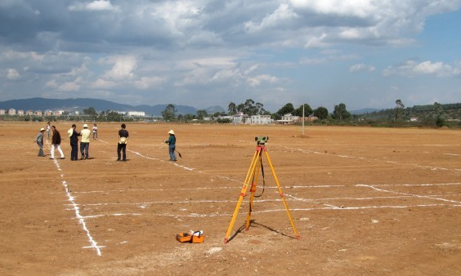
【任务实施】
二、溪槽放线和溪槽挖掘
（一）溪槽放线
由溪涧图纸（参照图4-22）可知，溪涧蜿蜒曲折、时宽时窄，所以，为保证精确度，可采用方格网法放线。
将图纸上的方格网按要求测放在施工场地内，用石灰粉、黄沙等在地面上勾画出溪涧的轮廓，同时注意给水管线的走向。在溪涧的转弯点和宽窄变化较多处应加密桩点，以确保曲线位置的准确。溪涧的河床标高是连续变化的，所以在竖向放线时，各桩点所在位置的设计标高要清晰地标注在木桩上；若遇变坡点，要做特殊标记，以提醒施工人员注意。

Slide 44
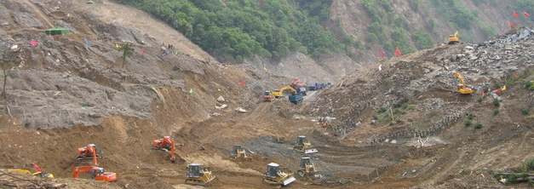
【任务实施】
二、溪槽放线和溪槽挖掘
（二）溪槽挖掘
按设计要求挖掘溪槽，最好选择人工挖掘的方法。溪槽的开挖要保证有足够的宽度和深度，以便安装装饰用石。在挖掘过程中，要注意木桩上标记的设计标高。开槽时挖出的表土可作为溪涧两侧的种植土。若溪涧较长，可采取分段同时施工的方法，并在施工过程中注意相邻施工段在槽底标高和槽宽方面的衔接。溪槽夯实结束后，应对槽底进行细致地检查，对不符合标高要求的部位进行人工修整。

Slide 45
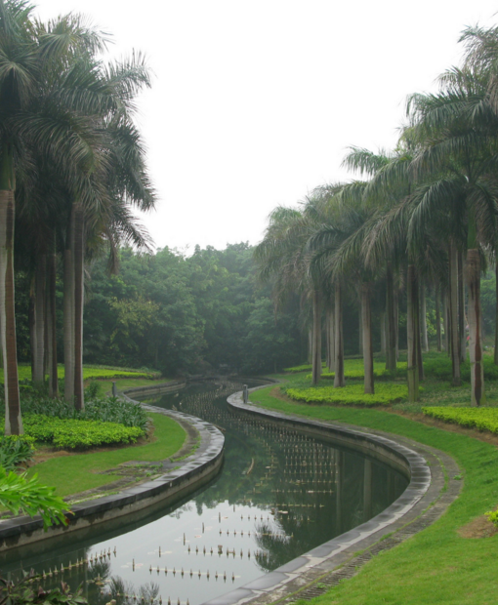
【任务实施】
三、溪底施工
如图4-23所示，在素土夯实的基槽上，用6%水泥石粉做100 mm厚垫层。在垫层的制作过程中应保证其均匀度，夯实后应对垫层标高进行检查，以符合设计标高要求。
水泥石粉垫层之上做100 mm厚C25钢筋混凝土垫层，溪底配筋应严格按施工要求制作。混凝土按比例混合并搅拌均匀，浇筑前应提交样品送检，检验合格后方可浇筑。混凝土制作过程中随做随压平、打光，为后期防水施工做准备，并检查标高是否符合要求。
本任务中防水涂料的涂刷工艺可参考任务二。当用防水卷材做防水层时，应注意，所铺防水卷材应略宽于溪涧的垫层，并用石块压紧，以防漏水。若溪涧进行分段施工，应在衔接的位置做搭接处理，注意每层都要搭接，尤其是防水层。
溪底面层鹅卵石的施工工艺流程为：在基层上先刷1∶0.4～1∶0.5的素水泥浆结合层，一边刷一边抹找平层，其上抹20 mm厚的1∶3干硬性水泥浆，并用铁抹子搓平；然后再把鹅卵石铺嵌在找平层上面，用木抹子压实、压平后撒上干水泥，并用喷雾器进行喷水洗刷，保持接缝平直、宽窄均匀、颜色一致。施工后第二天应用保护膜盖上并充分浇水养护。嵌卵石时要注意卵石之间应紧密，不要留过大的间隙。

Slide 46
【任务实施】
四、溪壁施工
如图4-23所示，溪壁为毛石砌体，做法可参考砌石驳岸的施工，但在施工过程中要注意溪壁的防水处理，其材料与溪底相同即可，施工时应保证溪底与溪壁的防水层有一定的搭接。
在毛石砌体的表面用20 mm厚的1∶3水泥砂浆粘贴湖石作为装饰，粘贴前应先对湖石进行预摆，以选择最佳的石材摆放角度及最佳的摆放位置。湖石安装时，注意水泥砂浆应尽可能不暴露在外。
如果溪涧的环境开朗，水面宽且水浅，可用平整的草坪做护坡，并沿驳岸线点缀卵石封边，以起到驳岸的作用。
五、管线安装
溪涧的出水口及管线应进行隐藏，对于提前预埋的管线应注意质量的严格检验，并埋藏于相应的位置和恰当的深度。后期安装的管线和设备要遵循有关施工规程，管线安装后要进行密封，并注意防水施工时不要有遗漏。
六、收尾及试水
溪涧主体施工结束后，根据图纸要求对施工现场进行整理，尤其是溪壁位置放置的湖石或卵石应尽可能自然，并做好配景植物的种植。根据现场情况可在河床上放置卵石，以使水面产生轻柔的涟漪，更富于自然情趣。
根据设计要求，对水池的给排水设备进行检验，查看其是否通畅，电气设备是否正常。检查水池的防水效果是否达到设计要求，有无渗水现象发生。

Slide 47
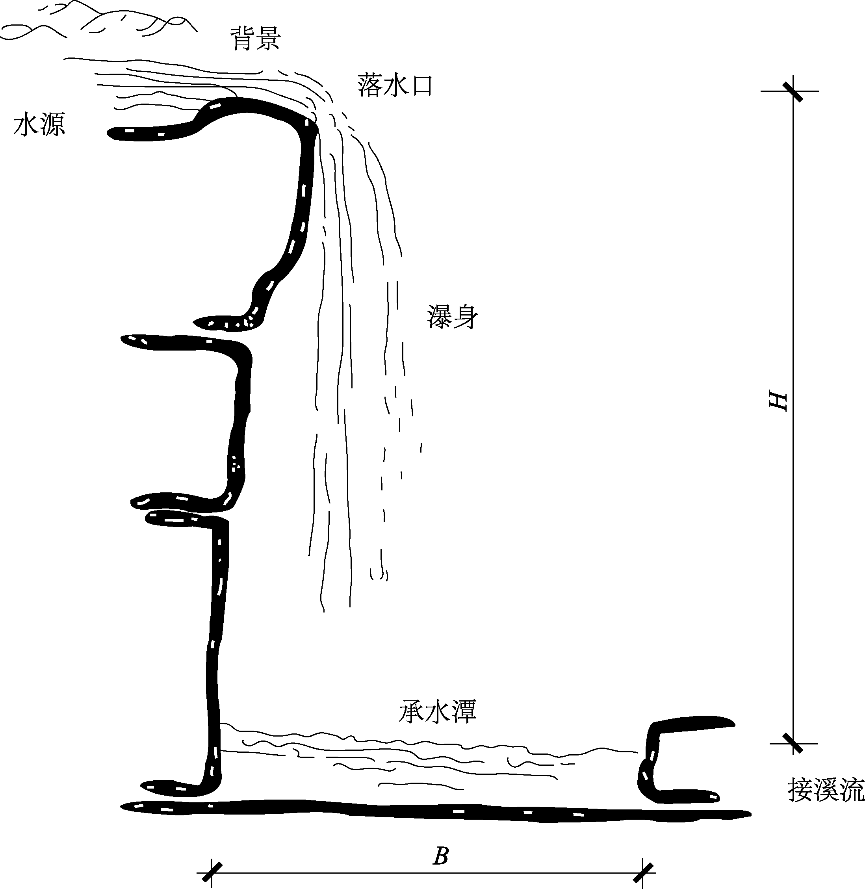
【相关知识】
一、瀑布工程
瀑布是一种自然现象，是河床形成陡坎，水从陡坎处滚落下跌时，形成的优美动人或奔腾咆哮的景观，因遥望下垂如布，故称为瀑布。
（一）瀑布的构成和分类
1．瀑布的构成
瀑布一般由背景、上游水源、落水口、瀑身、承水潭及溪流组成，如图4-32所示。人工瀑布常以山体上的山石、树木组成浓郁的背景，上游积聚的水（或水泵动力提水）汇至落水口流下。落水口也称为瀑布口，多为结构紧密的岩石悬挑而出，又称为“泻水石”。瀑身是观赏的主体。瀑布落水后到水潭，然后经小溪流出。
图4-32 瀑布构成及瀑布落差高度与潭面宽度的关系

Slide 48
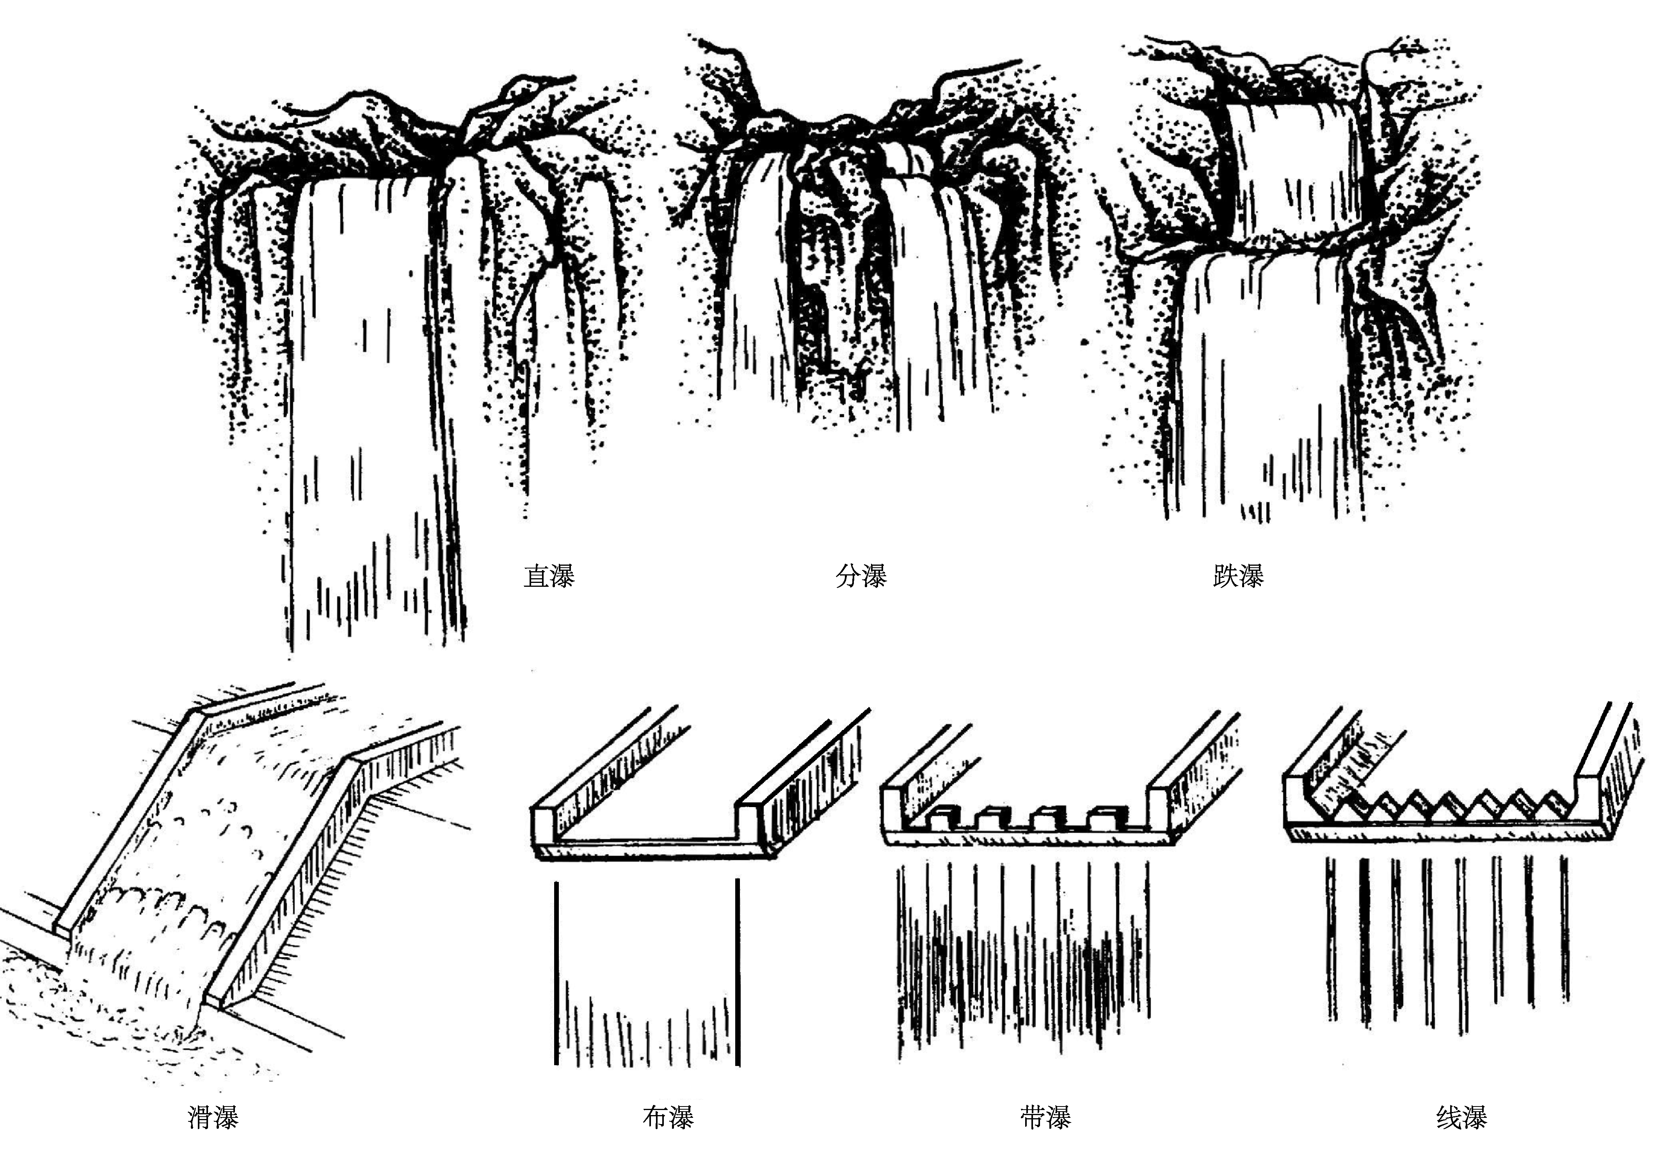
【相关知识】
2．瀑布的分类
分瀑
直瀑
跌瀑
滑瀑
布瀑
带瀑
线瀑

Slide 49
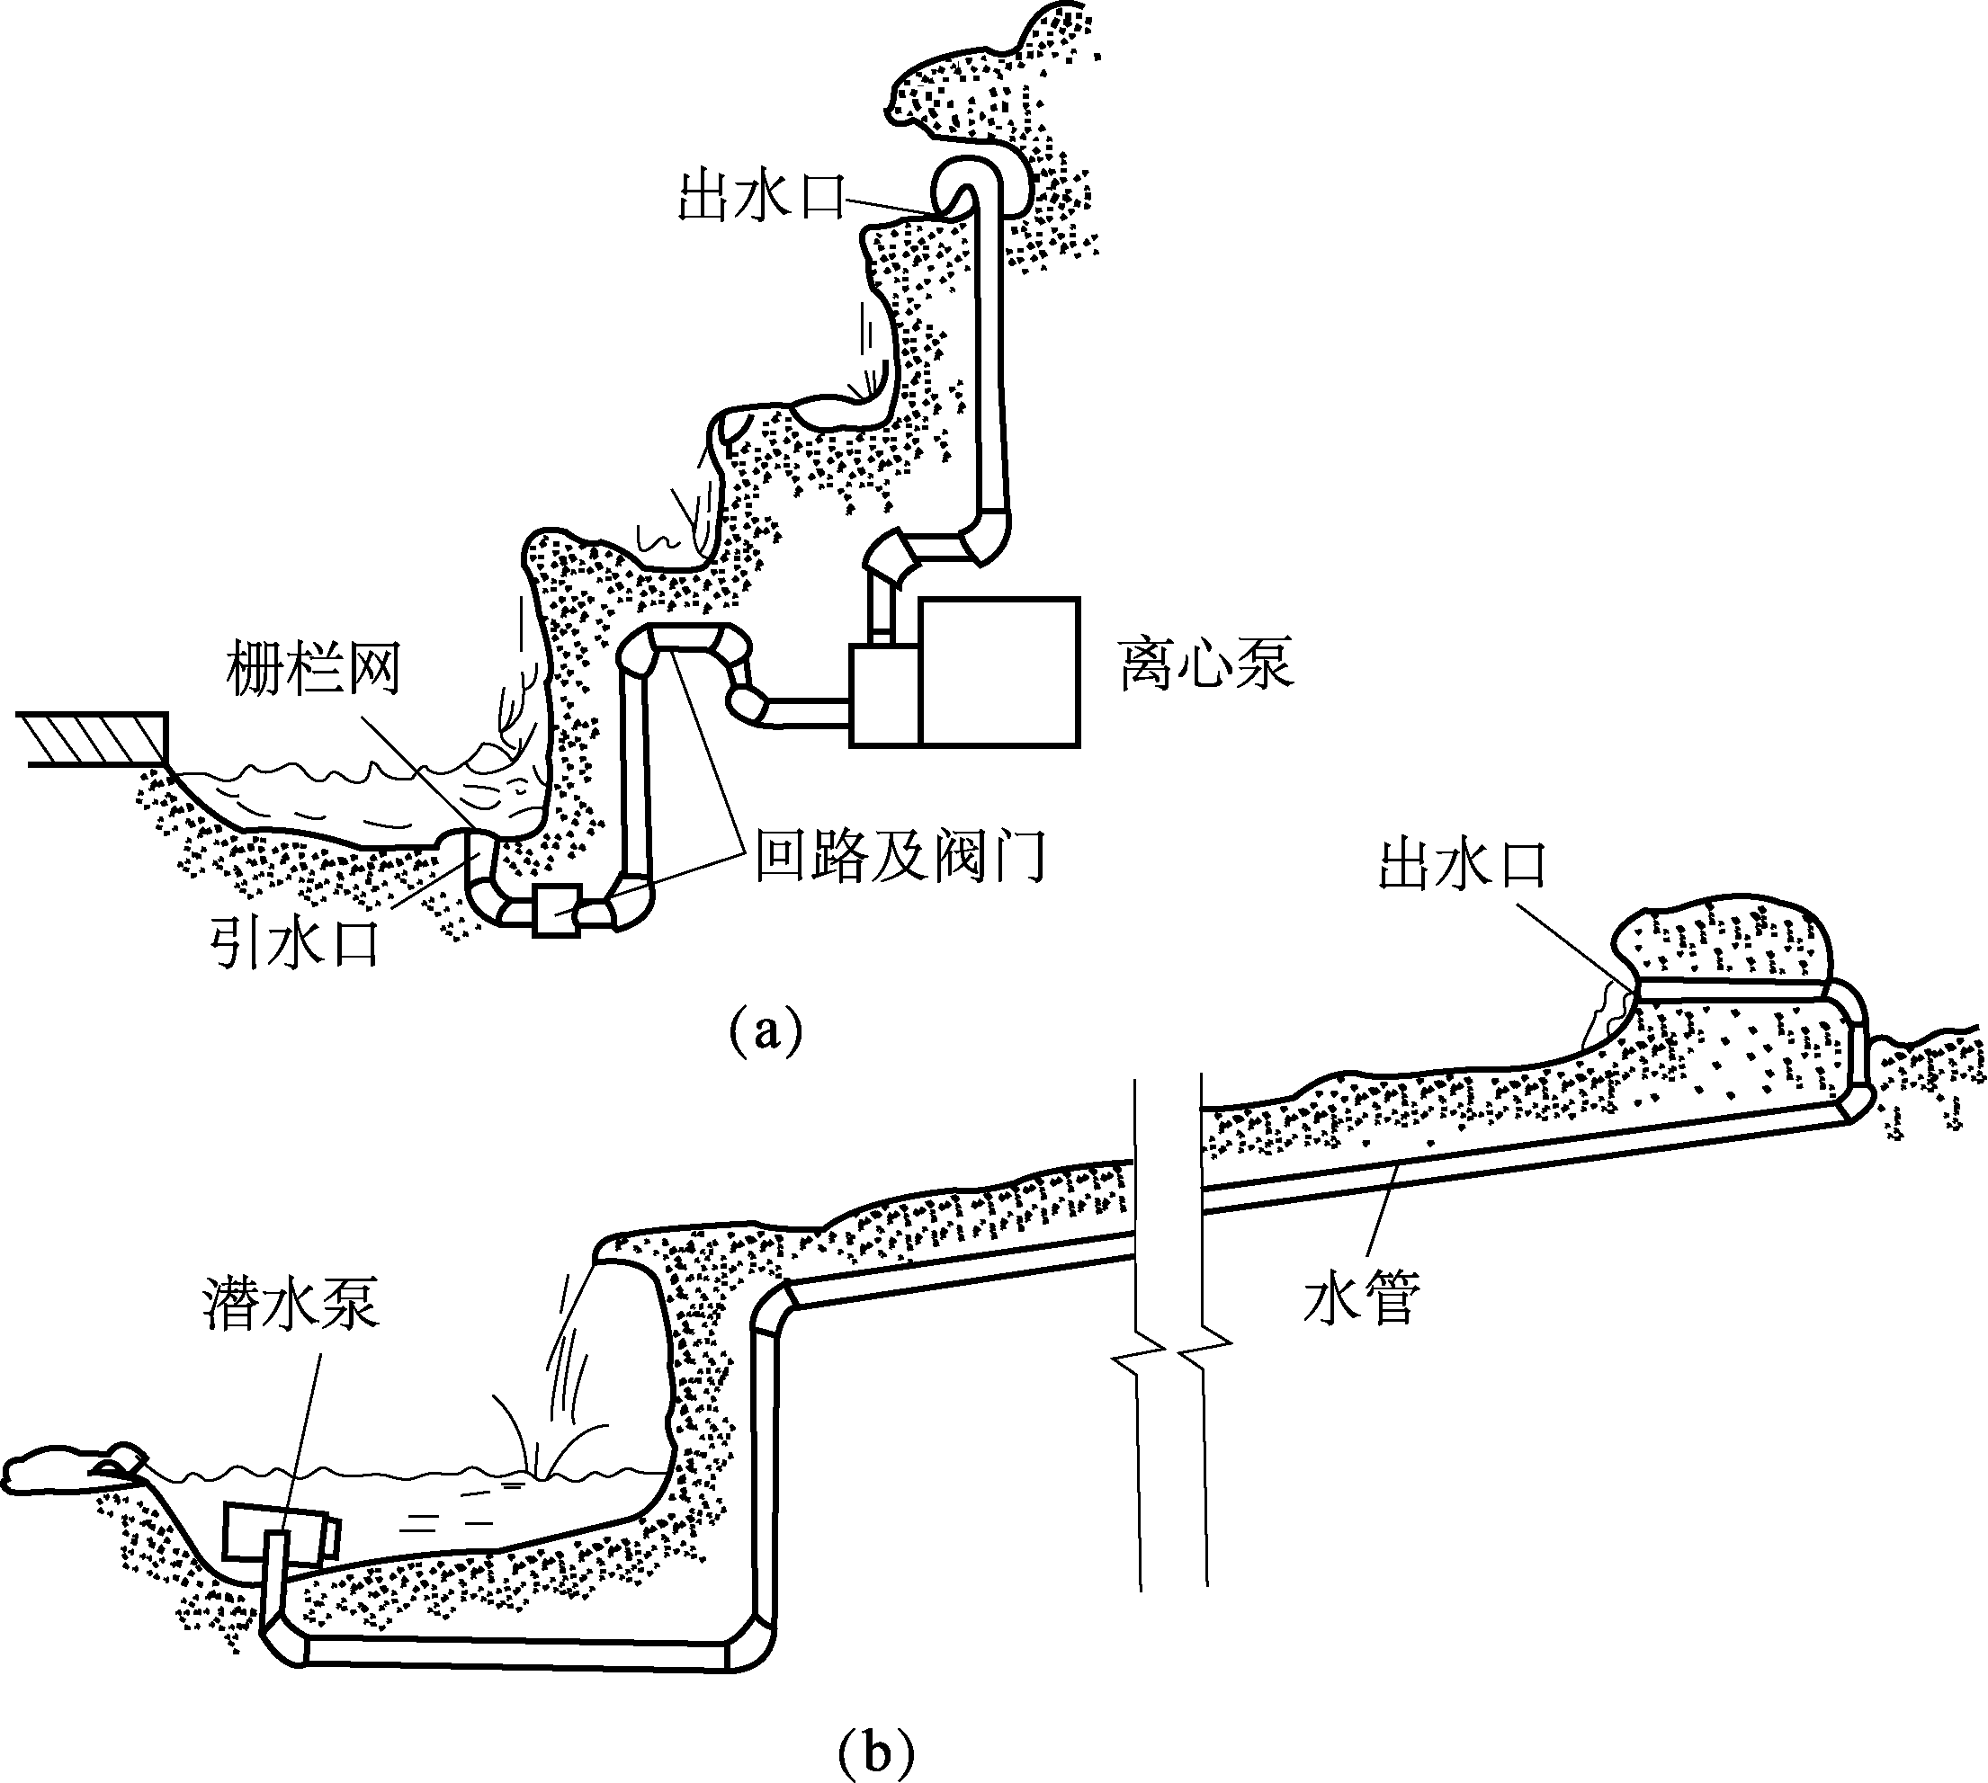
【相关知识】
（二）瀑布设计
1．瀑布的设计要点
① 筑造瀑布景观，应师法自然，以自然的瀑布作为造景砌石的参考，体现自然情趣。
② 设计前需先行勘查现场地形，以决定瀑布的大小、比例及形式，并依此绘制平面图。
③ 瀑布设计时要考虑水源的大小和景观主题等，并依照岩石组合形式的不同进行合理的创新和变化。
④ 庭园属于平坦地形时，瀑布不要设计得过高，以免看起来不自然。
⑤ 为节约用水，减少瀑布流水的损失，可用水泵循环供水（参见图4-34），平时只需补充一些因蒸发而损失的水量即可。
⑥ 应以岩石及植物隐蔽出水口，切忌露出塑胶水管，否则将破坏自然山水的意境。
⑦ 岩石间的固定除用石与石互相咬合外，目前常以水泥强化其安全性。

Slide 50
【相关知识】
2．瀑布用水量的估算
人工建造的瀑布用水量较大，因此多采用水泵循环供水。其用水量标准可参阅表4-3。
表4-3 瀑布用水量估算表
瀑布落水高度 （m） | 蓄水池水深 （m） | 用水量 （L/s） | 瀑布落水高度 （m） | 蓄水池水深 （m） | 用水量 （L/s）
0.30 | 6 | 3 | 3.00 | 19 | 7
0.90 | 9 | 4 | 4.50 | 22 | 8
1.50 | 13 | 5 | 7.50 | 25 | 10
2.10 | 16 | 6 | ＞7.50 | 32 | 12
3．瀑布的营建
（1）顶部蓄水池的设计；（2）堰口处理；（3）瀑身设计；（4）承水潭（受水池）；（5）与音响、灯光的结合。

Slide 51
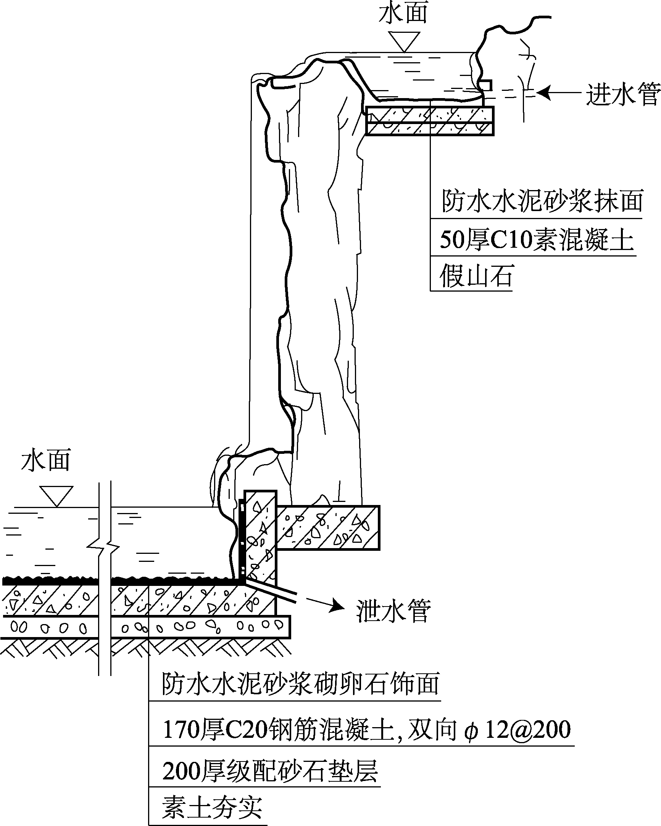
【相关知识】
4．瀑布的构造

Slide 52
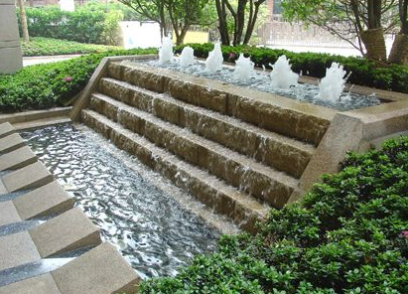
【相关知识】
二、跌水工程
（一）跌水的特点
跌水本质上是瀑布的变异，它强调一种规律性的阶梯落水形式。跌水的外形就像一道楼梯，其构筑的方法和前面的瀑布基本一样，只是它所使用的材料更加自然美观，如经过装饰的砖块、混凝土、厚石板、条形石板或铺路石板等，目的是为了取得规则式设计所严格要求的几何结构。
跌水的台阶有高有低，层次有多有少，构筑物有规则式、自然式及其他形式，可产生形式不同、水量不同、水声各异、丰富多彩的跌水景观。它是善用地形、美化地形的一种理想的水态，具有广泛的利用价值。

Slide 53
【相关知识】
（二）跌水的形式
单级式跌水
单级式跌水也称为一级跌水。溪流下落时，如果无阶状落差，即为单级式跌水。
二级式跌水
二级式跌水即溪流下落时，具有两阶落差的跌水，通常上级落差小于下级落差。
多级式跌水
悬臂式跌水
陡坡跌水
陡坡跌水是以陡坡连接高、低渠道的开敞式过水构筑物。
悬臂式跌水是将泻水石突出成悬臂状，使水能泻至池中间，因而落水更具魅力。
多级式跌水即溪流下落时，具有三阶及三阶以上落差的跌水。

Slide 54
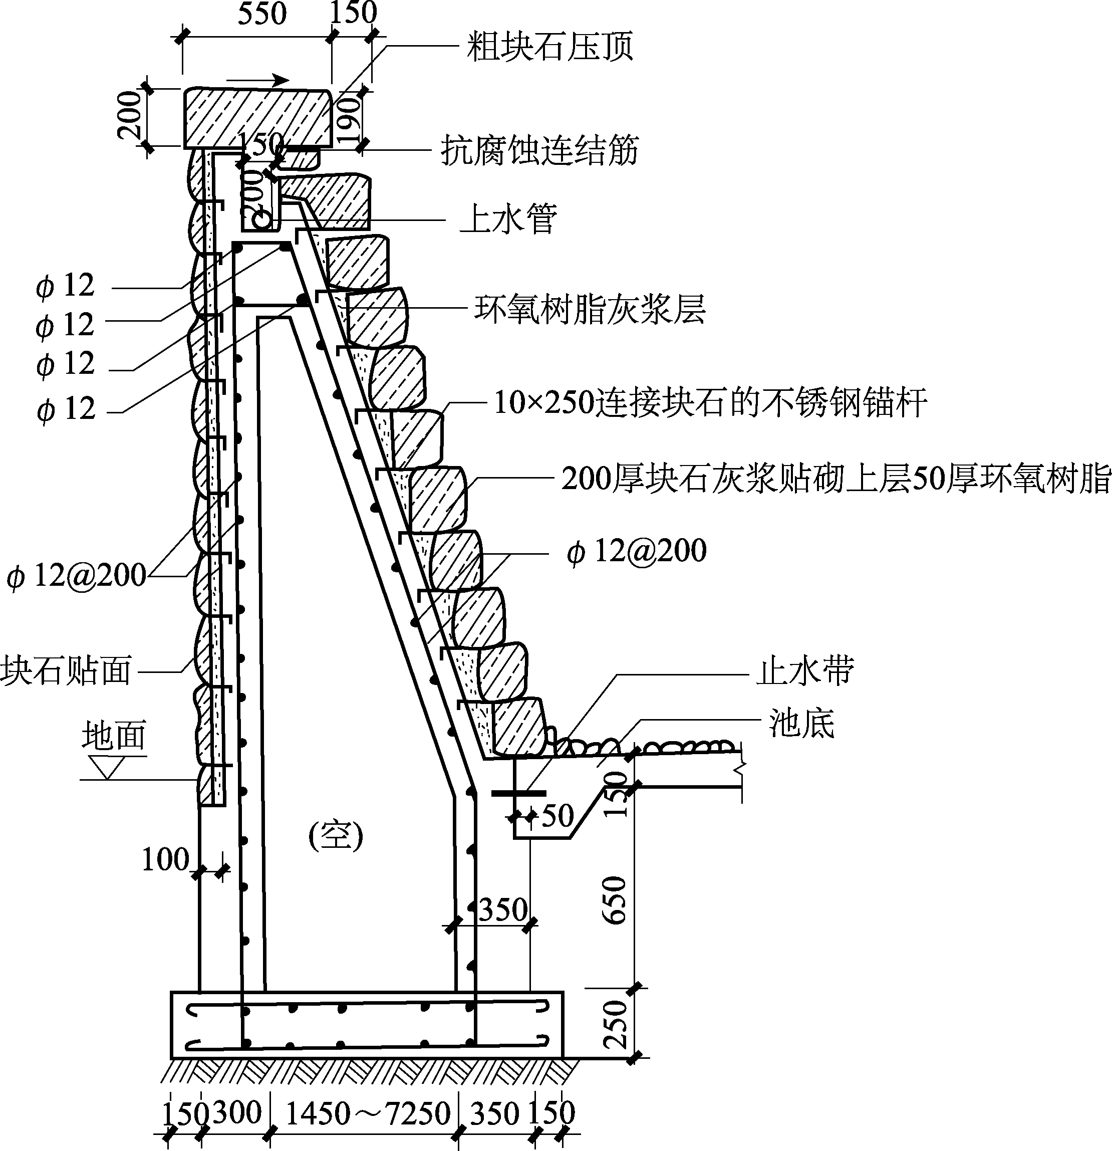
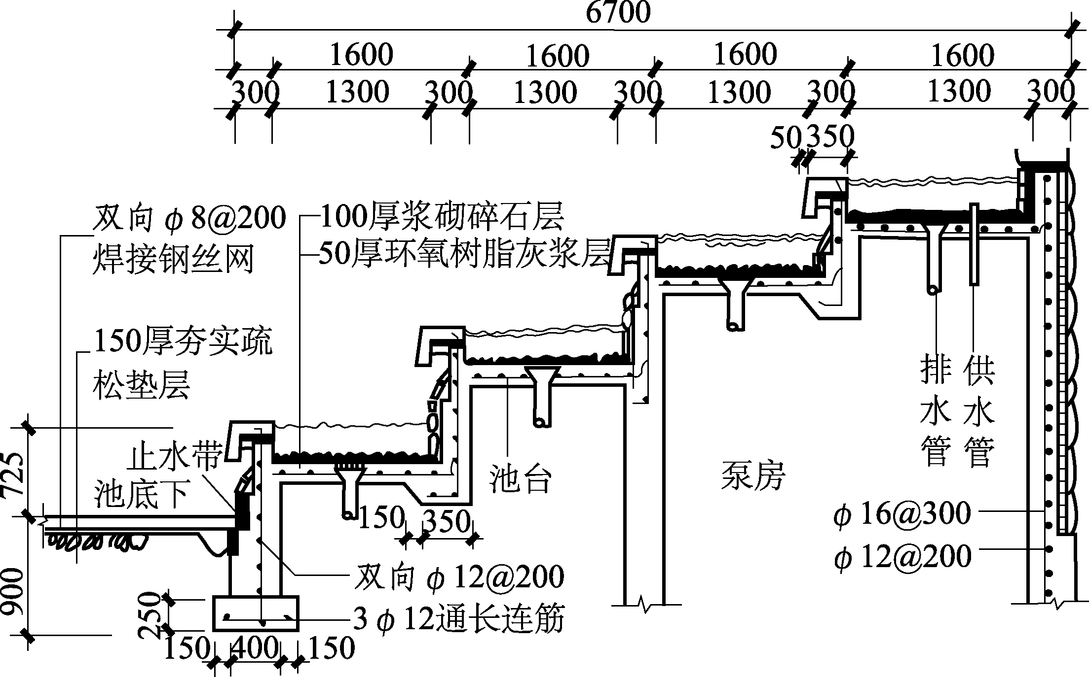
【相关知识】
（三）跌水构造
跌水的构造如图4-38和图4-39所示。
图4-38 某跌水结构及池底详图
图4-39 某跌水结构局部详图

Slide 55
【任务实施】
一、施工前的准备工作
资料确认
现场准备
资料准备
在施工以前要认真阅读图纸，熟悉瀑布设计图的结构特点，认真阅读施工说明书的内容，对工程做全面、细致地了解，解决相关疑问。详细了解本任务中瀑布的高度、水面宽度、高差等数据。
在施工前要做好详细的现场勘察，对施工范围内地上及地下的障碍物进行确认和记录，并确认处理方法。了解瀑布基址的土质情况，并制定相应的施工方案。
施工前，对施工人员进行培训，并由专人对其进行技术交底和任务分配。
根据图纸要求选择符合要求的施工材料，并提供样品给甲方或监理人员进行检验，检验合格后按要求的数量进行购买。

Slide 56

【任务实施】
二、瀑布施工
（五）瀑布落水口的处理
瀑布落水口的处理是关键。为保证瀑布效果，要求堰口水平光滑，可采用下列办法处理。
① 将落水口处的山石作卷边处理。
② 堰唇采用青铜或不锈钢制作。
③ 适当增加堰顶蓄水池深度。
④ 在出水管口处设置挡水板，降低流速。
⑤ 将出水口处山石作拉道处理，凿出细沟，使瀑布呈丝带状滑落。
（六）瀑布装饰与试水
根据设计的要求对瀑道和承水潭进行必要的点缀，如种上卵石、水草，铺上净沙、散石等，必要时可安装灯光系统。试水前应将瀑道全面清洁，并检查管路的安装情况。然后打开水源，注意观察水流，如达到设计要求，说明瀑布施工合格。

Slide 57

【任务设置】
如图4-41所示为某广场喷泉平面图及立面图，试根据图纸完成喷泉施工。施工步骤为：定位放线；机械（人工）挖基槽（坑）；清理基槽（坑）；夯实；垫层；砌体；抹灰；贴面；喷头及管件安装；试水；调整；保护成品。

Slide 58

【相关知识】
喷泉是园林理水的手法之一，它是利用压力使水从孔中喷向空中，再自由落下的一种优秀造园水景工程，它以壮观的水姿、奔放的水流、多变的水形，深得人们喜爱。近年来，随着技术的进步，出现了多种造型喷泉、构成抽象形体的水雕塑和强调动态的活动喷泉等，大大丰富了喷泉的艺术效果。

Slide 59



【相关知识】
一、喷泉的布置形式
喷泉有很多种类和形式，常见的有以下几类。
普通装饰性喷泉：是由各种普通的水花图案组成的固定喷水型喷泉。
与雕塑结合的喷泉：喷泉的各种喷水花与雕塑、观赏柱等共同组成景观。
水雕塑：用人工或机械塑造出各种大型水柱的姿态。
自控喷泉：一般用各种电子技术，按设计程序来控制水、光、音、色，形成多变奇异的景观。

Slide 60

【相关知识】
二、喷泉的布置要点
在选择喷泉位置，布置喷水池周围的环境时，首先要考虑喷泉的主题、形式。喷泉的主题、形式要与环境相协调，用环境渲染和烘托喷泉，以达到装饰环境的目的，或借助喷泉的艺术联想，创造意境。其次要根据喷泉所在地的空间尺度来确定喷水的形式、规模及喷水池的大小比例。
一般情况下，喷泉多设于建筑、广场的轴线焦点或端点处，也可以根据环境特点，作一些喷泉小景，自由地装饰室内外的空间。喷泉宜安置在避风的环境中以保持水型。
喷水池的形式有自然式和规则式。喷水的位置可以居于水池中心，组成图案，也可以偏于一侧或自由地布置。

Slide 61

【相关知识】
三、喷头与喷泉造型
（一）常用的喷头种类
（a）单射流喷头 （b）喷雾喷头 （c）环形喷头
（d）旋转喷头 （e）扇形喷头 （f）多孔喷头
（g）半球形喷头 （h）牵牛花形喷头
（k）吸力喷头 （l）组合式喷头
（i）球形蒲公英喷头 （j）半球形蒲公英喷头

Slide 62








【相关知识】
（二）喷泉的水形设计
喷泉水形与喷头的种类、组合方式及俯仰角度等几方面因素有关，即不同形式喷头喷水所产生的水形不同，如水柱、水带、水线、水幕、水膜、水雾、水花、水泡等。由这些水形按照设计构思进行不同的组合，就可以创造出千变万化的水形。
水形的组合造型也有很多方式，既可以采用水柱、水线的平行直射、斜射、仰射、俯射，也可以使水线交叉喷射、相对喷射、辐状喷射、旋转喷射，还可以用水线穿过水幕、水膜，用水雾掩藏喷头，用水花点击水面等。
单射形
水幕形
拱顶形
向心形
向外编织
屋顶形
蘑菇形
孔雀形

Slide 63


【相关知识】
（三）现代喷泉类型
随着喷头设计的改进、喷泉机械的创新以及喷泉与电子设备、声光设备等的结合，喷泉的自由化、智能化和声光化都将有更大的发展，将会带来更加美丽、更加奇妙和更加丰富多彩的喷泉水景效果。
1．音乐喷泉
2．程控喷泉
3．旱泉
4．跑泉
5．室内喷泉
6．层流喷泉
7．趣味喷泉
8．激光喷泉
9．水幕电影

Slide 64

【相关知识】
四、喷泉的给排水系统
喷泉的水源应为无色、无味、无有害杂质的清洁水。因此，喷泉除用城市自来水作为水源外，也可用地下水；其他像冷却设备和空调系统的废水也可作为喷泉的水源。
（一）喷泉的给水方式
喷泉的给水方式有以下几种，如图4-44所示。
（a）小型喷泉供水 （b）小喷泉加压供水 （c）离心泵循环供水
（d）潜水泵循环供水 （e）高位水体供水
图4-44 喷泉的给水方式

Slide 65
【相关知识】
1．直流式供水（自来水供水）
流量在2～3 L/s以内的小型喷泉，可直接由城市自来水供水，使用后的水排入雨水管网。
2．加压供水
为了确保喷水有稳定的高度和射程，给水需要经过特设的水泵房加压，喷出后的水仍排入雨水管网。
3．循环供水
对于大型喷泉，为了确保水具有足够的、稳定的压力，同时为节约用水、减少开支，一般采用循环供水。循环供水的方式有离心泵循环供水和潜水泵循环供水两种。
• 离心泵循环供水：需将水泵房置于地面上较隐蔽处，以不影响绿化效果为宜。
• 潜水泵循环供水：将潜水泵直接放置于喷水池中较隐蔽处或低处，抽取池水向喷水管及喷头循环供水。这种供水方式较为常见，多适用于小型喷泉。
4．高位水体供水
在有条件的地方，可以利用高位的天然水塘、河渠、水库等作为水源向喷泉供水，水用过后排放掉。
为了确保喷水池的卫生，大型喷泉还可设专用水泵，以供喷水池水的循环，使水池的水不断流动；并在循环管线中设过滤器和消毒设备，以消除水中的杂物、藻类和病菌。
喷水池的水应定期更换。在园林或其他公共绿地中，喷水池的废水可以和绿地喷灌或地面洒水等结合使用，作水的二次使用处理。

Slide 66

【相关知识】
图4-45 喷泉给排水系统
（二）喷泉管线布置
大型水景工程的管道可布置在专用或共用管沟内，一般水景工程的管道可直接敷设在水池内。为保持各喷头的水压一致，宜采用环状配管或对称配管，并尽量减少水头损失。每个喷头或每组喷头前宜设置调节水压的阀门。对于高射程喷头，喷头前应尽量保持较长的直线管段或设整流器。
喷泉给排水管网由进水管、配水管、补水管、溢流管和泄水管等组成。水池管线布置如图4-45所示。

Slide 67

【相关知识】
布置要点
① 喷水池中水的蒸发及在喷射过程中有部分水被风吹走等原因，会造成喷水池内水量产生损失，因此，在水池中应设补水管。补水管和城市给水管相连接，并在管上设浮球阀或液位继电器，随时补充池内水量的损失，以保持水位稳定。
② 为了防止因降雨使池水上涨而设的溢水管，应直接接通雨水管网，并应有不小于3%的坡度；溢水口的设置应尽量隐蔽，在溢水口外应设拦污栅。
③ 泄水管直通雨水管道系统，或与园林湖池、沟渠等连接起来，使喷泉水泄出后作为园林其他水体的补给水；也可供绿地喷灌或地面洒水用，但需另行设计。
④ 在寒冷地区，为防冻害，所有管道均应有一定坡度，一般不小于2%，以便冬季将管道内的水全部排空。
⑤ 连接喷头的水管不能有急剧变化，如有变化，必须使管径逐渐由大变小，并且在喷头前必须有一段适当长度的直管，管长一般不小于喷头直径的20～30倍，以保持射流稳定。

Slide 68

【相关知识】
五、喷泉构筑物
（一）喷水池
喷水池是喷泉的重要组成部分，其本身不仅能独立成景，起点缀、装饰、渲染环境的作用，而且还能维持正常的水位以保证喷水。因此，喷水池是集审美功能和实用功能于一体的人工水景。
喷水池的形状、大小应根据周围环境和设计需要而定。形状可以灵活设计，但要求富有时代感；水池大小要考虑喷高，喷水越高，水池越大，一般水池半径为最大喷高的1～1.3倍，平均池宽可为喷高的3倍。
实际中，如用潜水泵供水，吸水池的有效容积不得小于最大一台水泵3 min的出水量。水池水深应根据潜水泵、喷头、水下灯具等的安装要求确定，其深度不能超过0.7 m，否则，必须设置保护措施。
喷水池的常见结构与施工见任务二。

Slide 69

【相关知识】
（二）泵房
泵房是指安装水泵等提水设备的常用构筑物。在喷泉工程中，凡采用清水离心泵循环供水的都要设置泵房。按照泵房与地面的关系不同，泵房可分为地上式泵房、地下式泵房和半地下式泵房三种。
泵房内安装有电动机、离心泵、电气控制设备及管线系统等。与水泵相连的管道有吸水管和出水管。吸水管是指喷水池至水泵间的管道，其作用是将水从水池中吸入水泵，并设闸阀控制。出水管是指水泵与分水器间的管道，设闸阀控制。为了防止喷水池中的水倒流，需在出水管安装单向阀。
分水器的作用是将出水管的压力水分成多个支路，再由供水管送到喷水池中供喷水用。为了调节供水的水量和水压，应在每条供水管上安装闸阀。在北方地区，为了防止管道被冻坏，当喷泉停止运行时，必须将供水管内存的水排空。其方法是在泵房内供水管最低处设置回水管，接入房内下水池中排除，以截止阀控制。
泵房内应设置地漏，需特别注意防止房内地面积水。泵房用电要注意安全。开关箱和控制板的安装要符合规定。泵房内应配备灭火器等灭火设备。

Slide 70

【相关知识】
（三）阀门井
1．给水阀门井
有时在给水管道上要设置给水阀门井，根据给水需要可随时开启和关闭，便于操作。给水阀门井内安装截止阀控制。
给水阀门井一般为砖砌圆形结构，由井底、井身和井盖组成。井底一般采用C10混凝土垫层，井底内径不小于1.2 m，井壁应逐渐向上收拢，且一侧应为直壁，便于设置铁爬梯。井口为圆形，直径600 mm或700 mm。井盖采用成品铸铁井盖。
2．排水阀门井
排水阀门井用于泄水管和溢水管的交接，并将水排进下水管网。泄水管道要安装闸阀，溢水管接于阀后，以确保溢水管排水畅通。

Slide 71
【相关知识】
六、喷泉的控制方式
喷泉喷射水量、时间和喷水图样变化的控制，主要有以下四种方式。
（一）手阀控制
这是最常见和最简单的控制方式，在喷泉的供水管上安装手控调节阀，用来调节各管段中水的压力流量，以形成固定的水姿。
（二）继电器控制
通常用时间继电器按照设计时间程序控制水泵、电磁阀、彩色灯等的启闭，从而实现可以自动变换的喷水水姿。
（三）音响控制
声控喷泉是利用声音来控制喷泉水形变化的一种自控泉。它一般由以下几部分组成。
• 声电转换、放大装置：通常由电子线路或数字电路、计算机组成。
• 执行机构：通常使用电磁阀来执行控制指令。
• 动力设备：用水泵提供动力，并产生压力水。
• 其他设备：主要有管路、过滤器、喷头等。
声控喷泉的原理是将声音信号转变为电信号，经放大及其他一些处理，推动继电器或电子式开关，再去控制设在水路上的电磁阀的启闭，从而控制喷头水流的通断。这样，随着声音的起伏，人们可以看到喷水大小、高矮和形态的变化。它能把人们的听觉和视觉结合起来，使喷泉喷射的水花随着音乐优美的旋律而翩翩起舞。
（四）电脑控制
计算机通过对音频、视频、光线、电流等信号的识别，进行译码和编码，最终将信号输出到控制系统，使喷泉及灯光的变化与音乐变化保持同步，从而达到喷泉水形、灯光、色彩、视频等与音乐情绪的完美结合，使喷泉表演更生动。

Slide 72

【任务实施】
一、准备工作
（一）资料确认
熟悉设计图纸。首先对喷泉设计图有总体的分析和了解，体会其设计意图，掌握设计手法，在此基础上进行施工现场勘察，对现场施工条件要有总体把握，哪些条件可以充分利用，哪些必须清除等。
（二）现场准备工作
1．布置好各种临时设施，职工生活及办公用房等。仓库按需而设，做到最大限度的降低临时性设施的投入。
2．组织材料、机具进场。各种施工材料、机具等应由专人负责验收登记，要有购料计划，进出库时要履行手续，认真记录，并保证用料规格质量。
3．做好劳务调配工作。应视实际的施工方式及进度计划合理组织劳动力，采用平行施工或交叉施工时，更应重视劳力调配，避免窝工浪费。

Slide 73


【任务实施】
二、喷泉施工
（一）回水槽施工方法
① 核对永久性水准点，布设临时水准点，核对高程。
② 测设水槽中心桩、管线原地面高程，施放挖槽边线、堆土堆料界线及临时用地范围。
③ 槽开挖时严格控制槽底高程，决不超挖，槽底高程可以比设计高程提高10 cm，做预留部分，最后用人工清挖，以防槽底被扰动而影响工程质量。槽内挖出的土方，堆放在距沟槽边沿1.0 m以外，土质松软危险地段应采用支撑措施，以防沟槽塌方。
④ 槽底素土夯实，槽四边周围使用MU5.0毛石和M5水泥砂浆砌筑。
•

Slide 74

【任务实施】
浇筑方法：要求一次性浇筑完成，不留施工缝，加强池底及池壁的防渗水能力。混凝土浇筑采用从底到上“斜面分层、循序渐进、薄层浇筑、自然流淌、连续施工、一次到顶”的浇筑方法。
振捣：应严格控制振捣时间、振捣点间距和插入深度，避免各浇筑带交接处的漏振。提高混凝土与钢筋的握裹力，增大密实度。
表面及泌水处理：浇筑成型后的混凝土表面水泥砂浆较厚，应按设计标高用刮尺刮平，赶走表面泌水，初凝前，反复碾压，用木抹子搓压表面2～3遍，以逼和收水裂缝。
混凝土养护：中午、夜晚温差较大时，为保证混凝土施工质量，控制温度裂缝的产生，采取蓄水养护。蓄水前，采取先盖一层塑料薄膜，一层草袋，进行保湿临时养护。
（二）溢水、进水管线的安装
溢水、进水管线的安装参照设计图纸。
（三）安装喷头、潜水泵、控制器、阀门
喷头、潜水泵、控制器、阀门的安装参照设计图纸。
（四）喷水试验和喷头、水形调整。
上述各步骤完成后，接通水路，进行喷水试验和喷头、水形调整。

